Slide 1



Slide 2
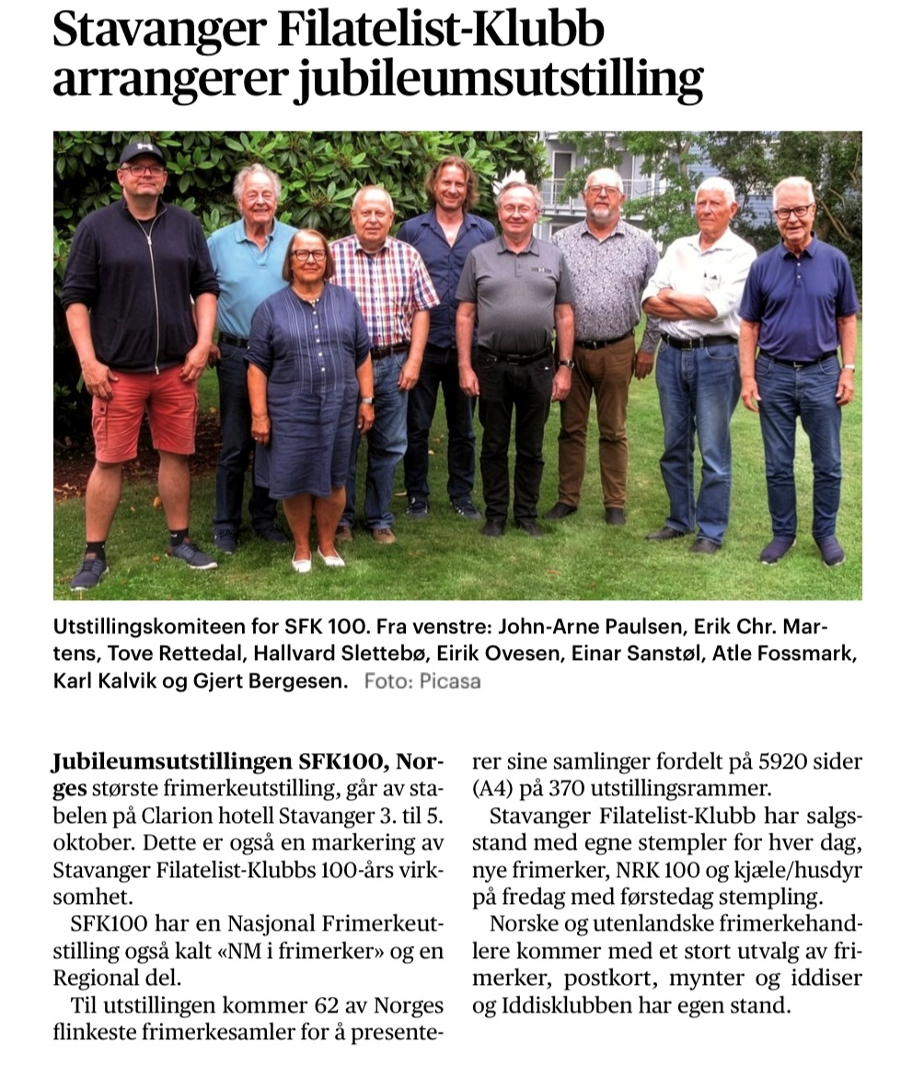
Stavanger Aftenblad 30.9.2025

Slide 3
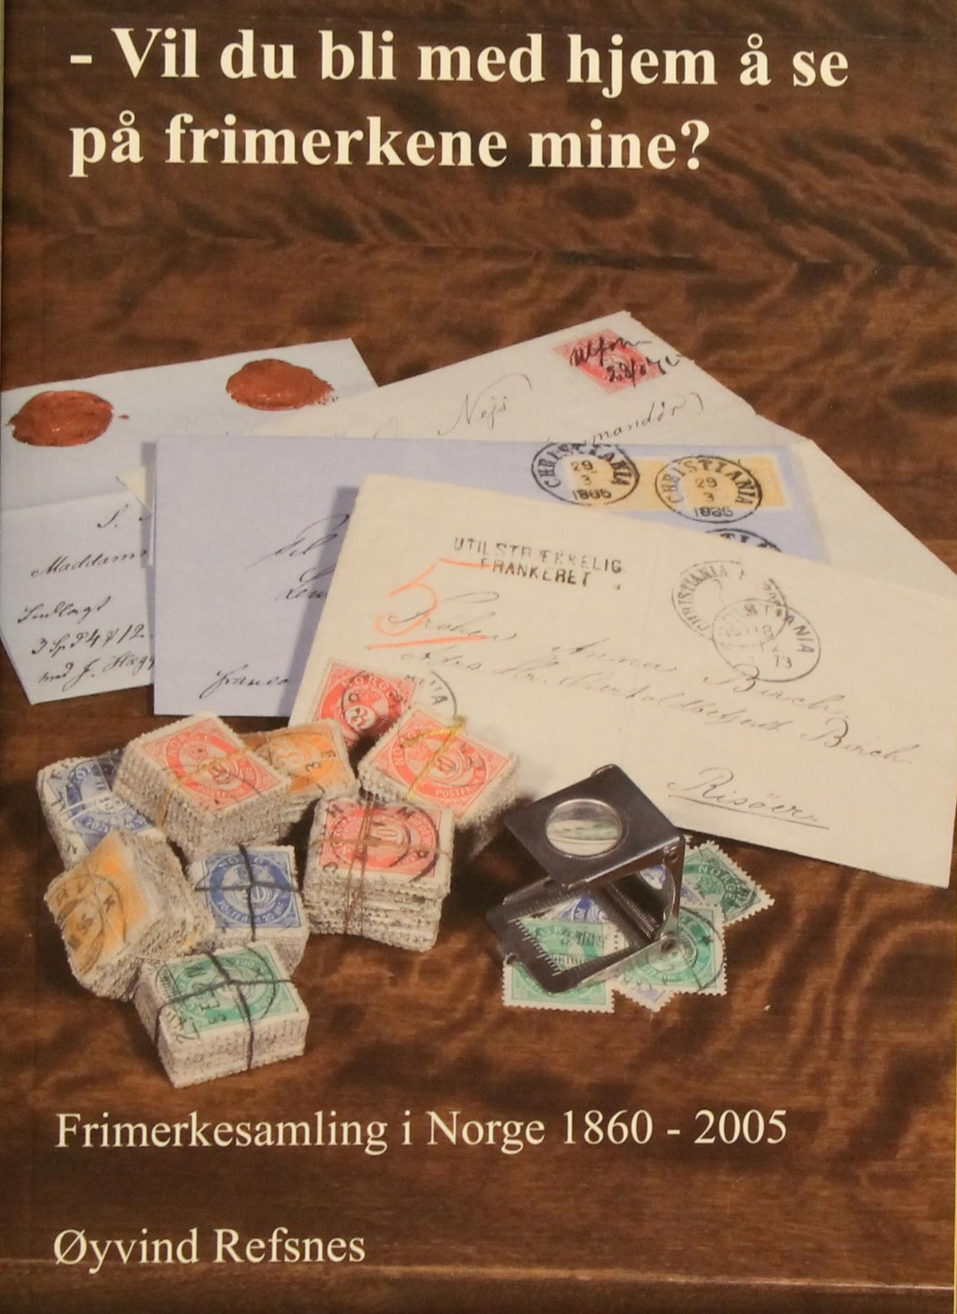
Vil du se frimerkene mine?
En del av dem vises her ☺

Slide 4

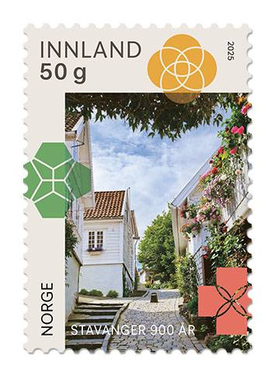
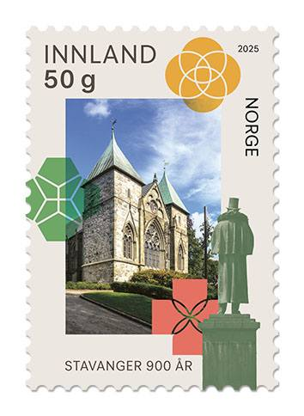
Stavanger feirer 900 år – nye frimerker 24.4.2025

Slide 5
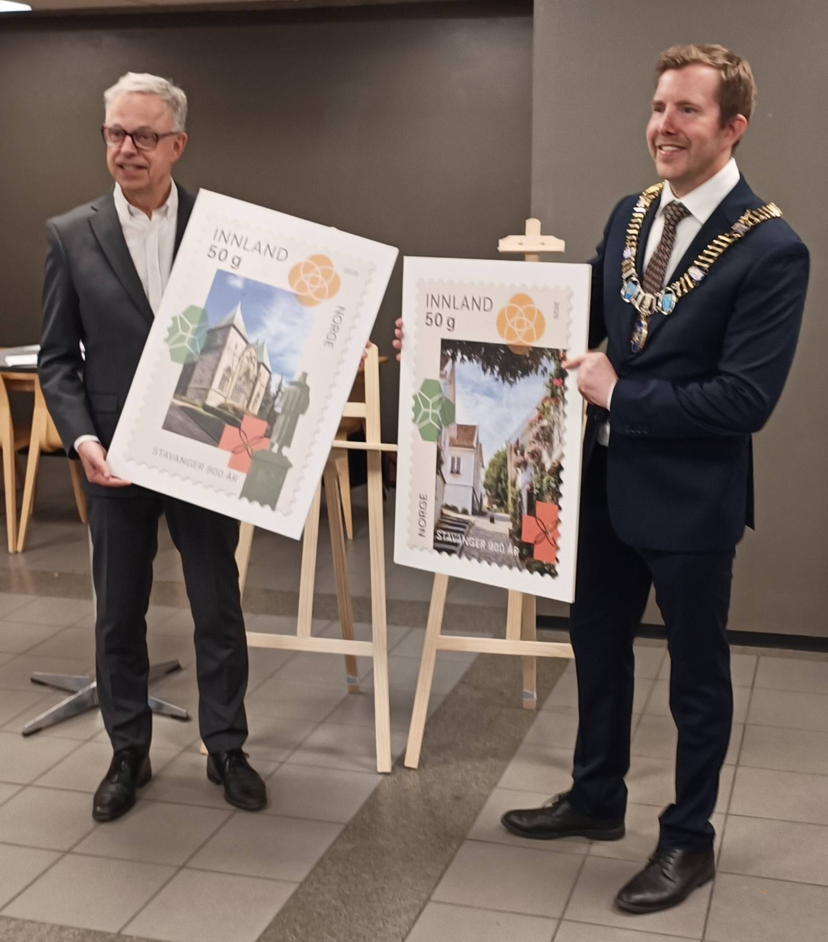
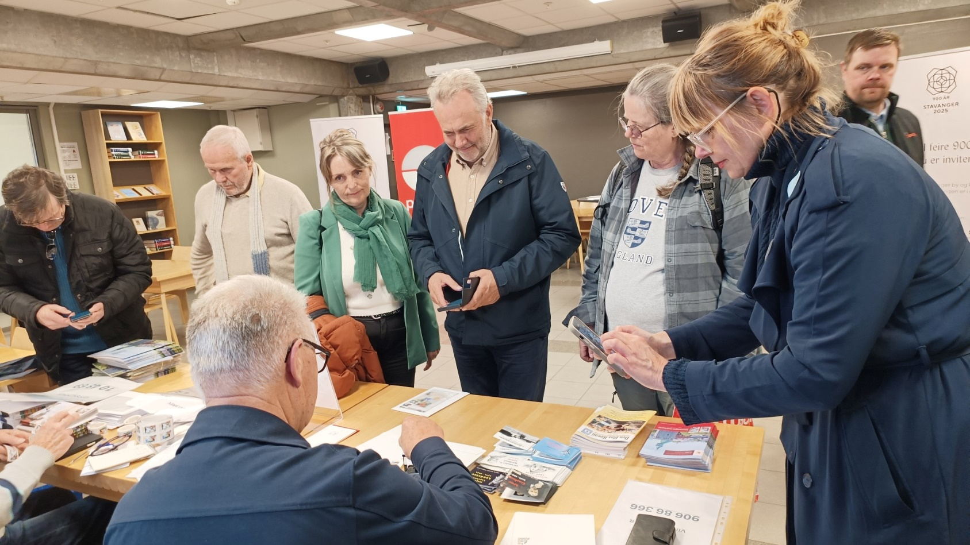
Frimerkedirektør Fasting og ordfører Losnedal 24.4.2025
Gjert stempler og kundene står i kø!

Slide 6
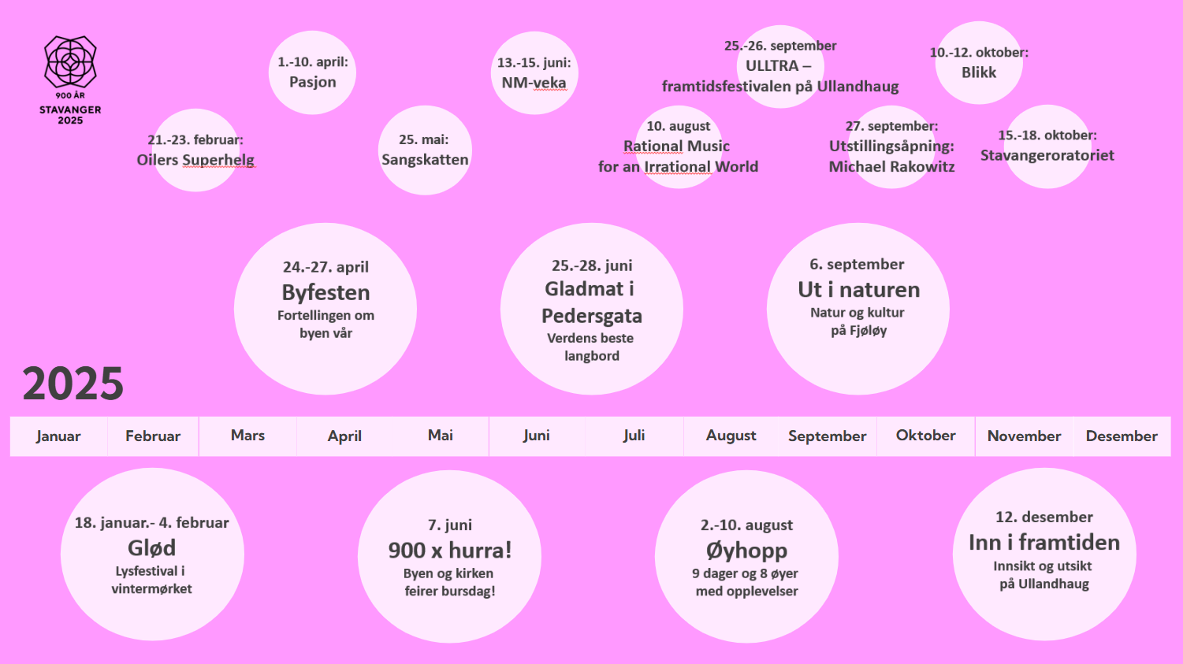

Slide 7

1125 – bygging av Stavanger domkirke starter
Sigurd Josalfar bygger Domkirken. Romansk stil. Vigsles til Trinitatiskirke.
Stavanger blir bispesete
Stavanger Domkirke er byens eldste bygning, og utvilsomt den vakreste. Den ble oppført tidlig i middelalderen som det kirkelige sentrum i Stavanger bispestol.
Det startet en utvikling og vekst i det lille handelsstedet som allerede lå i Vågsbunnen som langsomt skapte et bysamfunn.
Domkirken og Stavanger er uløselig knyttet til hverandre i byhistorien.

Slide 8
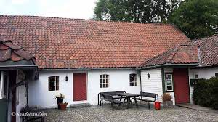

Stavanger Filatelist-Klub drevet av samlere og for samlere siden 1925
Medlemmene har glede av å samle på frimerker, frankerte konvolutter, postkort og andre postrelaterte objekter.
På klubbmøtene deler medlemmene sine erfaringer og hjelper hverandre med å bygge opp samlingen. Det blir holdt foredrag om frimerkesamleriet på møtene, hvor foredragsholder deler sine kunnskaper med møtedeltagerne. Det avholdes klubbauksjoner og det selges frimerker til gunstige priser.
Vi har møter hver andre og fjerde tirsdag unntatt om sommeren
Møtene er på Ågesentunet i Hillevåg
(foto lånt fra www.skipper-worse.no)

Slide 9

Beste europeiske frimerkeklubb i 2018
SFK er en aktiv og veldrevet frimerkeklubb med et høyt aktivitetsnivå og møtevirksomhet som treffer medlemmene
De siste årene har møtedeltagelsen ligget stødig på 30 til 40 fremmøtte
Klubben har erfaring fra å arrangere store og små arrangement og utstillinger, den største var Nordia 2008
Dette har gitt klubben en meget velkommen anerkjennelse av Federation of European Philatelic Associations (FEPA), som beste europeiske frimerkeklubb i 2018

Slide 10
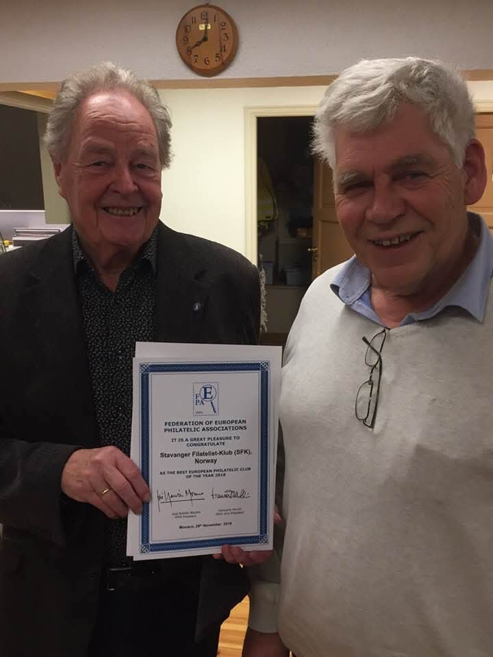
Beste europeiske frimerkeklubb i 2018
SFK er en aktiv og veldrevet frimerkeklubb med et høyt aktivitetsnivå og møtevirksomhet som treffer medlemmene
De siste årene har møtedeltagelsen ligget stødig på 30 til 40 fremmøtte
Klubben har erfaring fra å arrangere store og små arrangement og utstillinger, den største var Nordia 2008
Dette har gitt klubben en meget velkommen anerkjennelse av Federation of European Philatelic Associations (FEPA), som beste europeiske frimerkeklubb i 2018

Slide 11
Du finner oss på nettet
Klubben www.stavangerfilatelist.no
Utstillingen www.sfk100.no

Slide 12
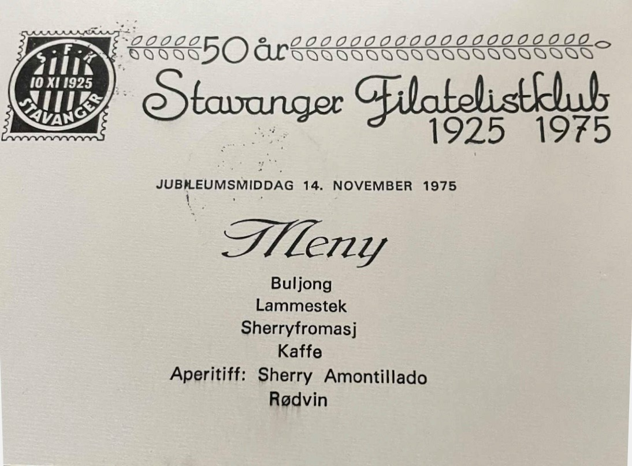
I 1975 feiret Stavanger Filatelist-Klub 50 år

Slide 13
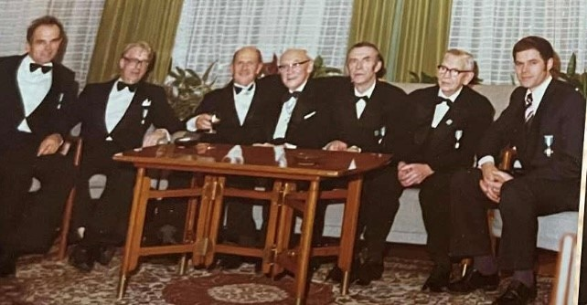
I 1975 feiret Stavanger Filatelist-Klub 50 år – stilige karer!

Slide 14
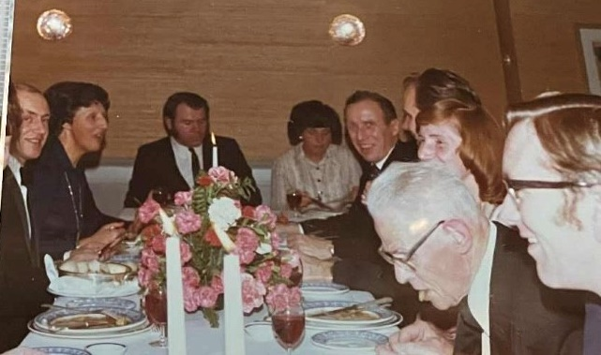
I 1975 feiret Stavanger Filatelist-Klub 50 år

Slide 15
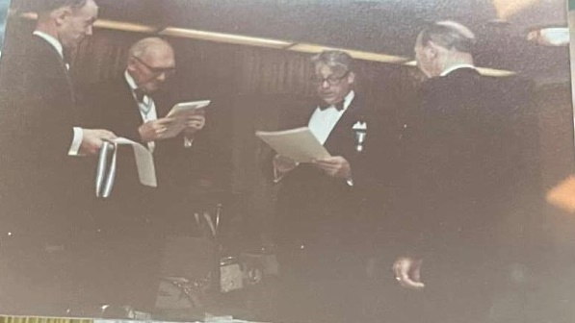
I 1975 feiret Stavanger Filatelist-Klub 50 år - ordenskollegiet

Slide 16

Program høsten 2025
14. oktober Nordjamb-75 v/ Hallvard Slettebø
28. oktober Postsparebanken v/ Helge Berntsen
11. november Bursdagsfeiring – klubben er 100 år!
25. november Lichtenstein-familien v/ Geir Sør-Reime
11. desember – julemøte

Slide 17
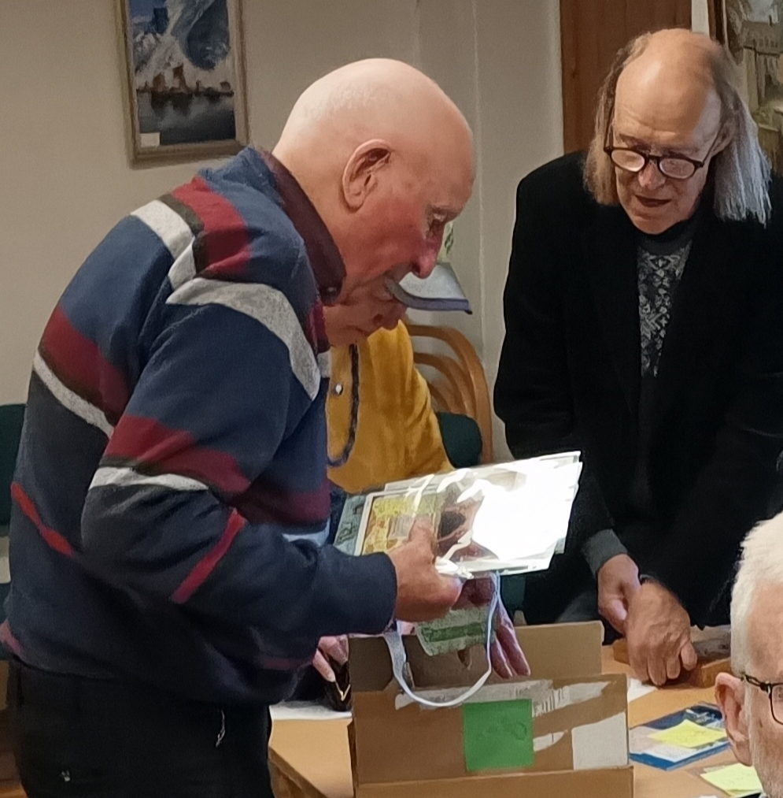
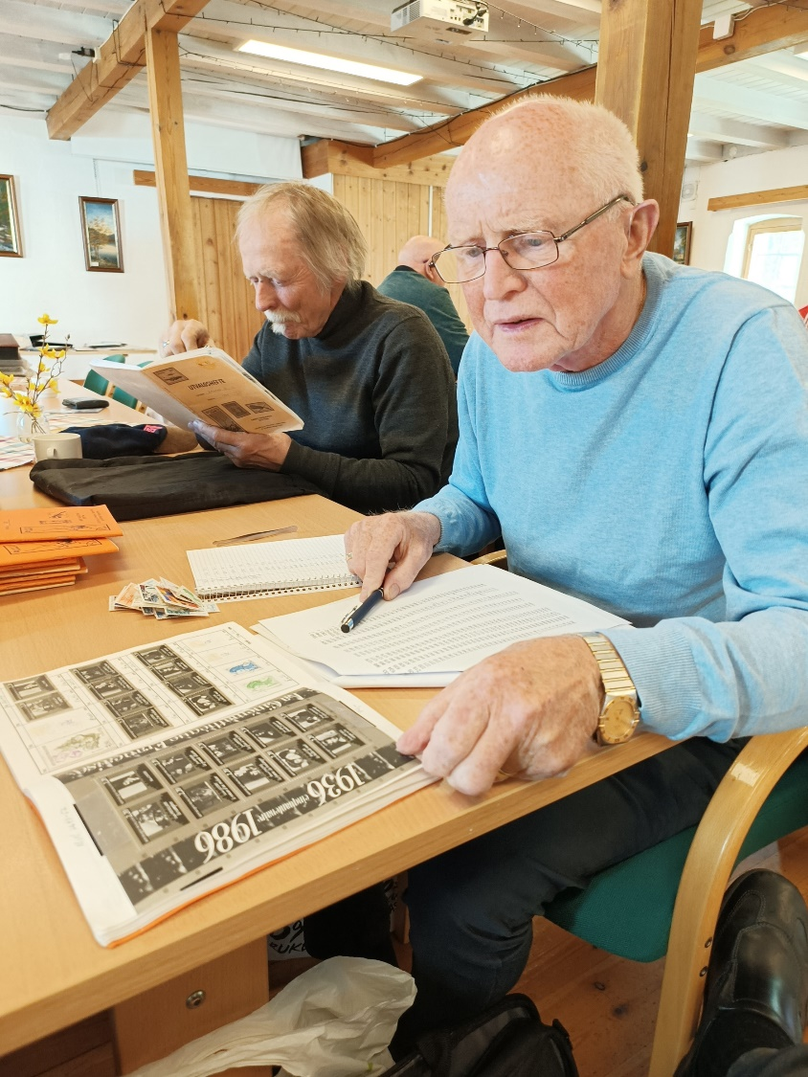
Klubbmøter 2023 – auksjon og frimerker på bordene

Slide 18
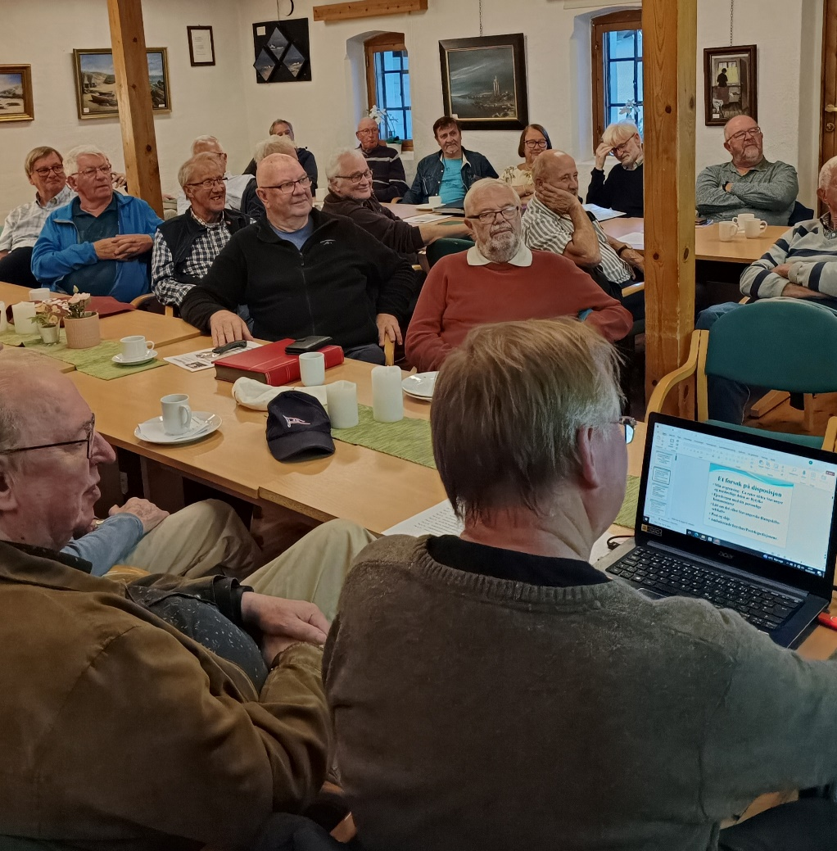
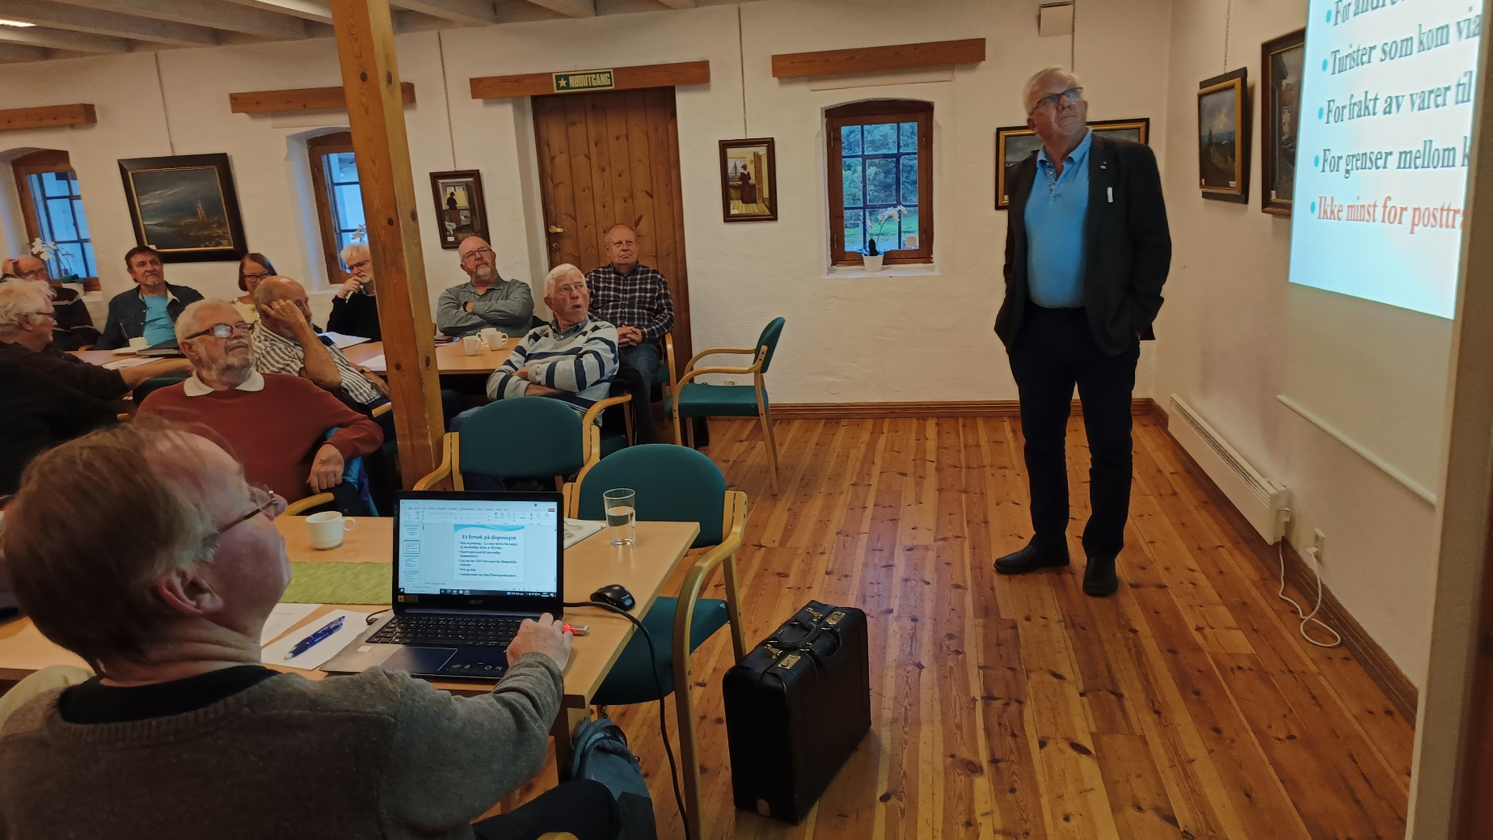
Klubbmøte 10.9.2024 – Odd Arve Kvinnesland kåserer

Slide 19
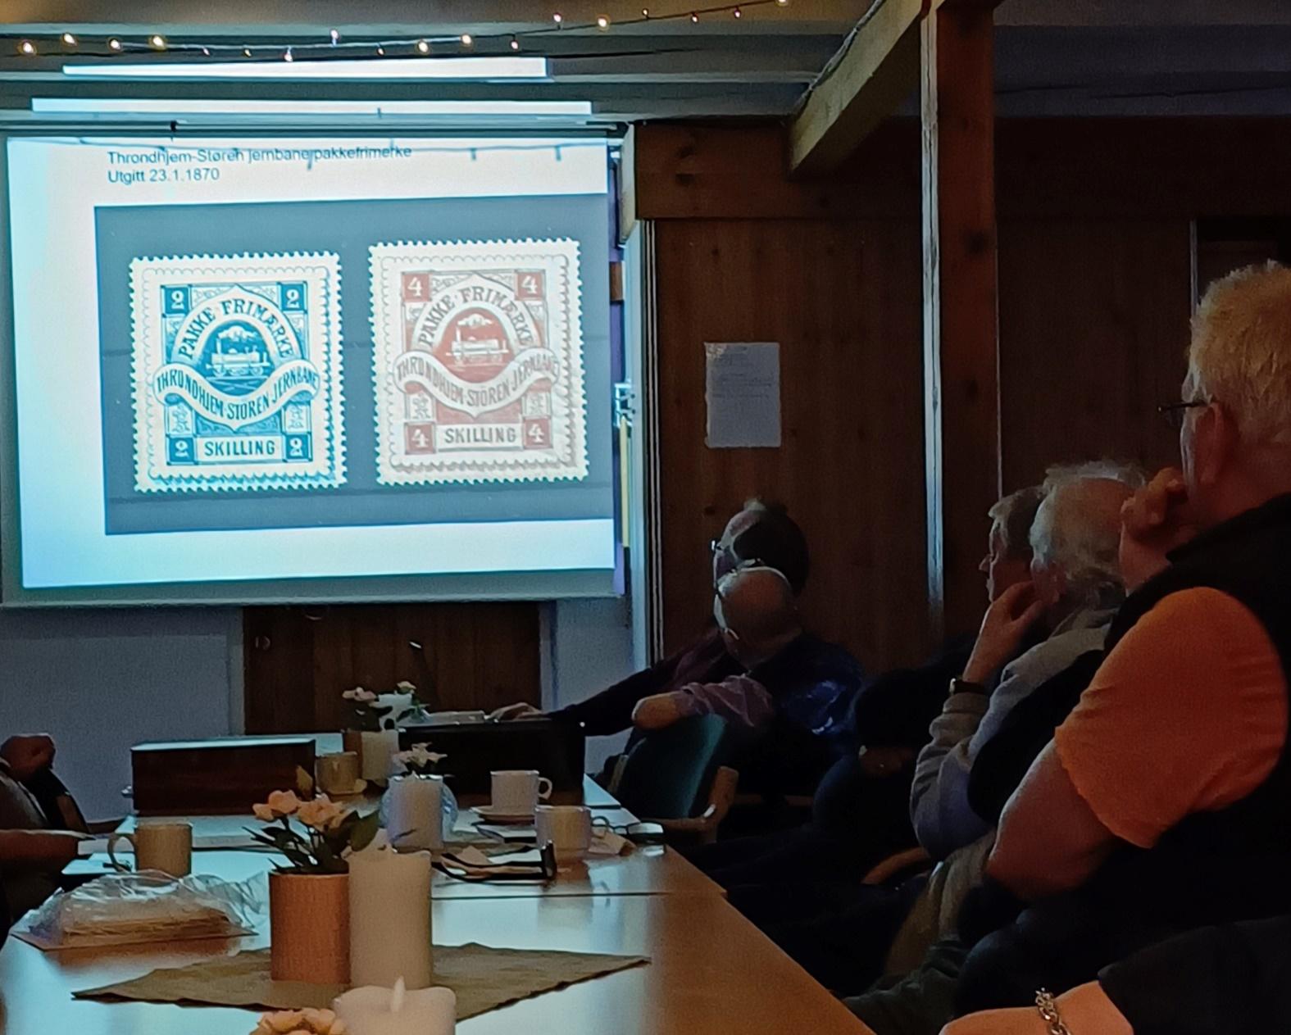
Klubbmøte 7.4.2025 – Einar Sanstøl om Norsk Bypost

Slide 20
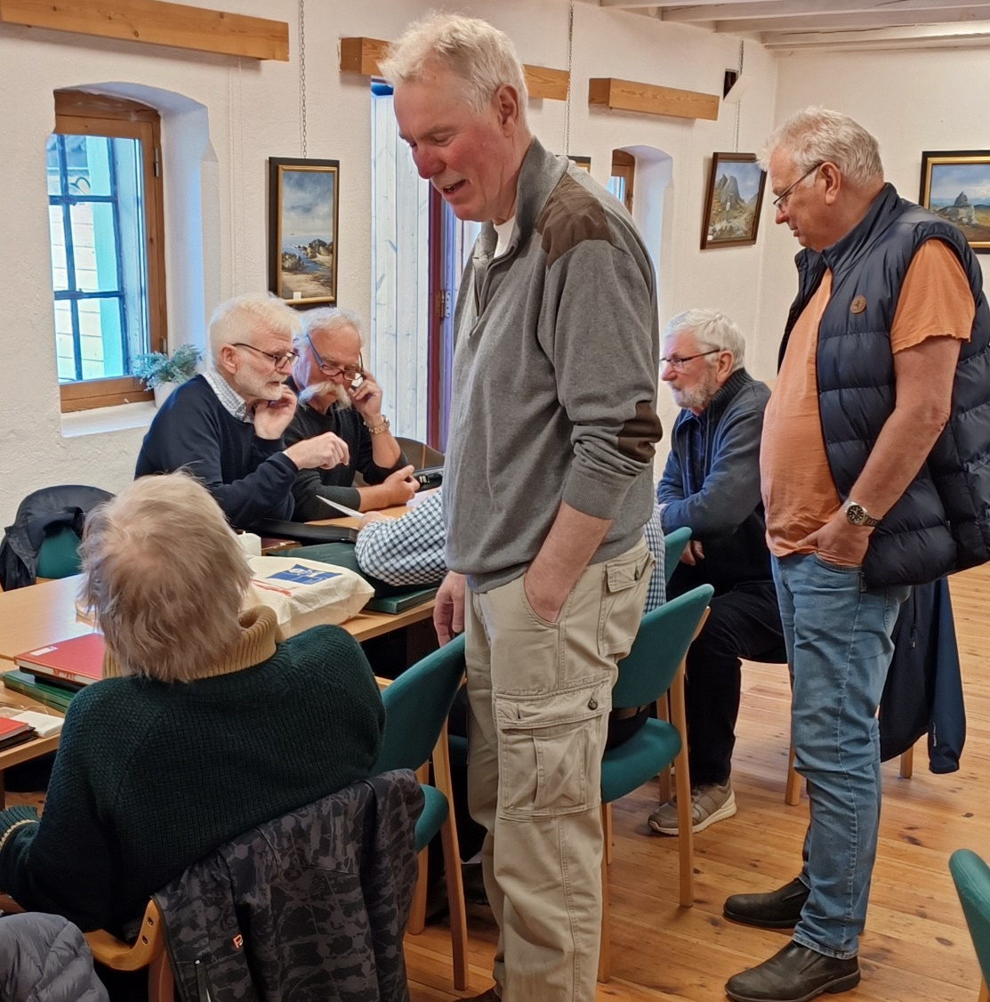
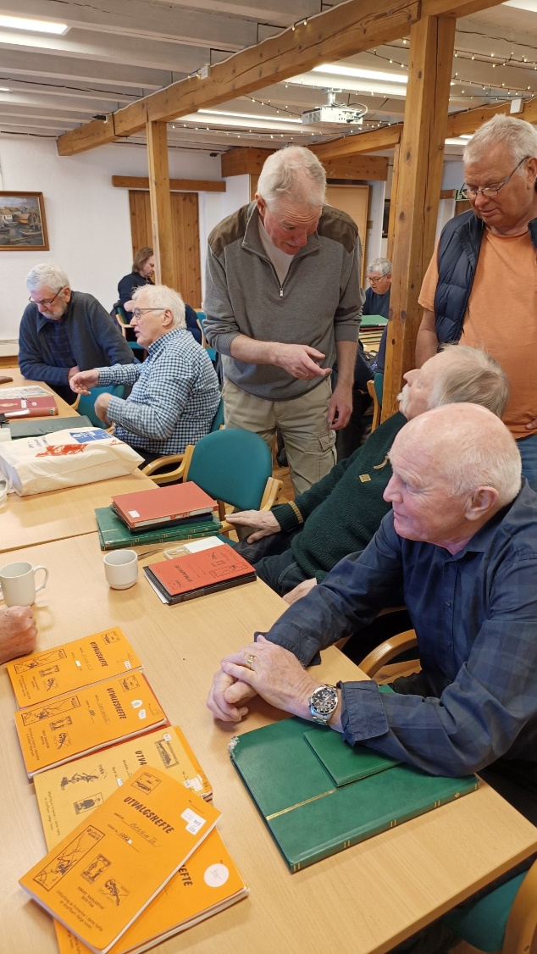
Klubbmøte 7.4.2025 – det diskuteres

Slide 21
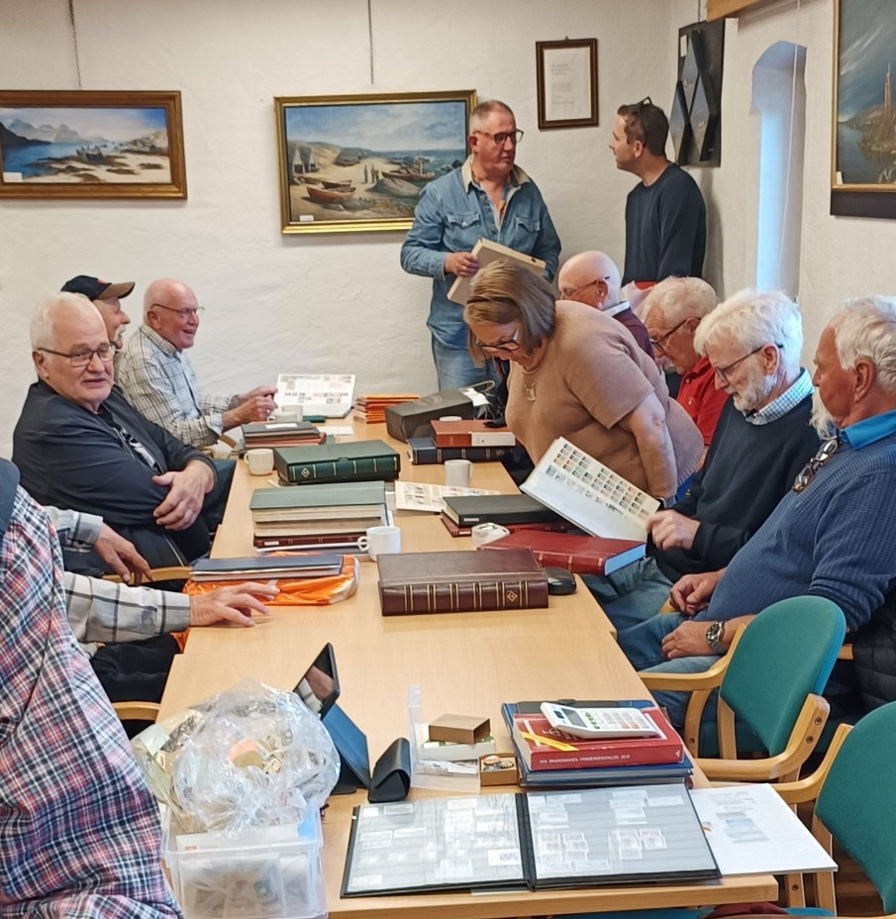
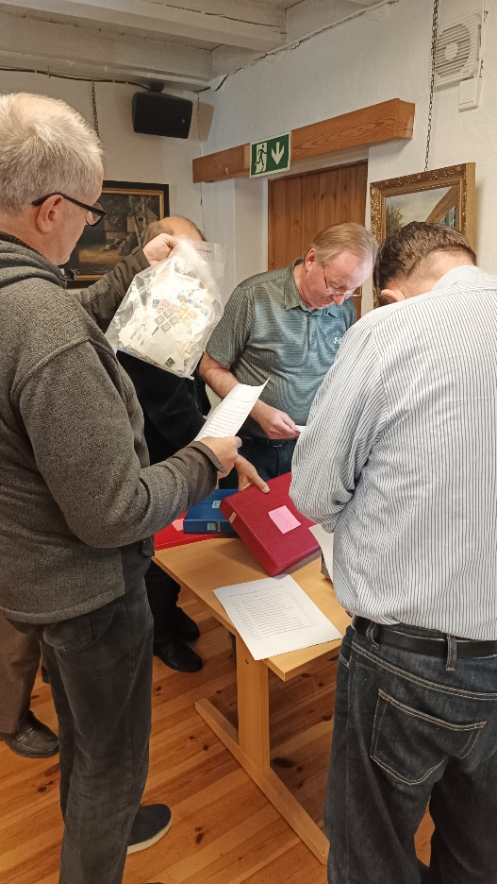
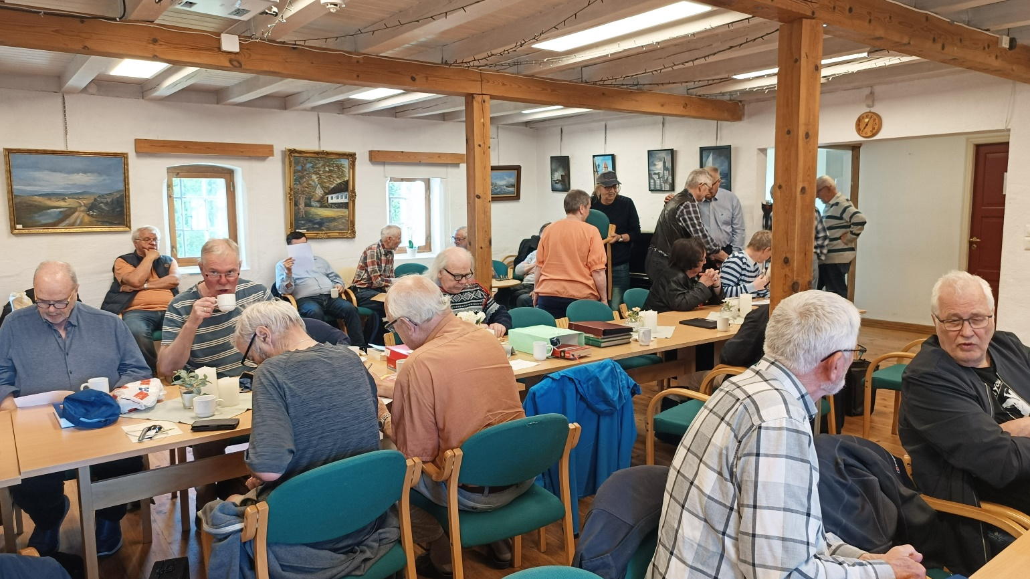
Klubbmøte 13.5.2025 – god stemning

Slide 22
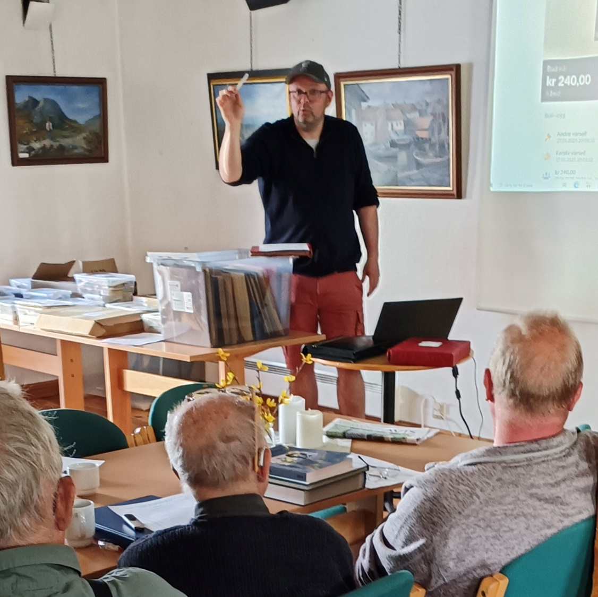
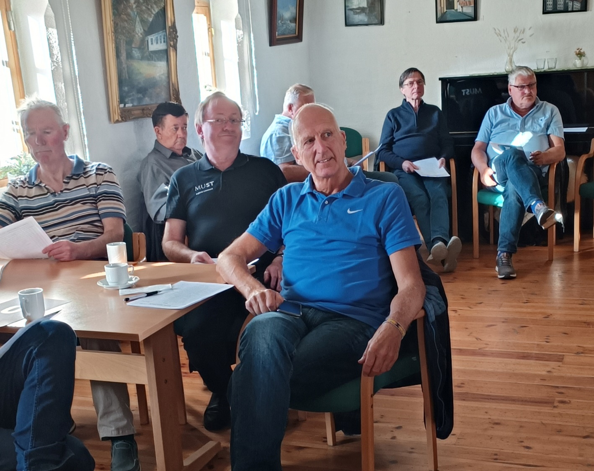
Klubbmøte 27.5.2025 – GiBud har online auksjon – gode kjøp

Slide 23
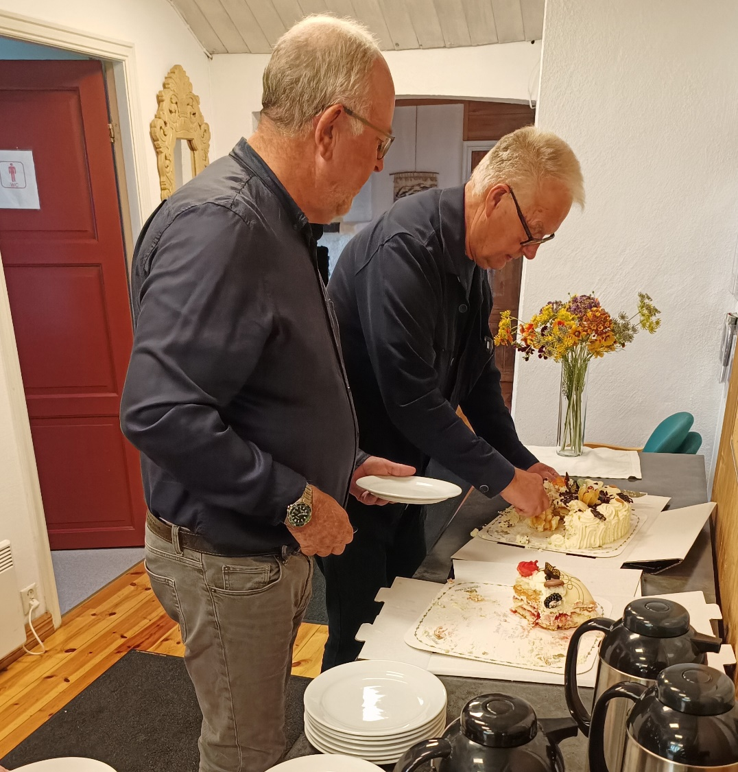
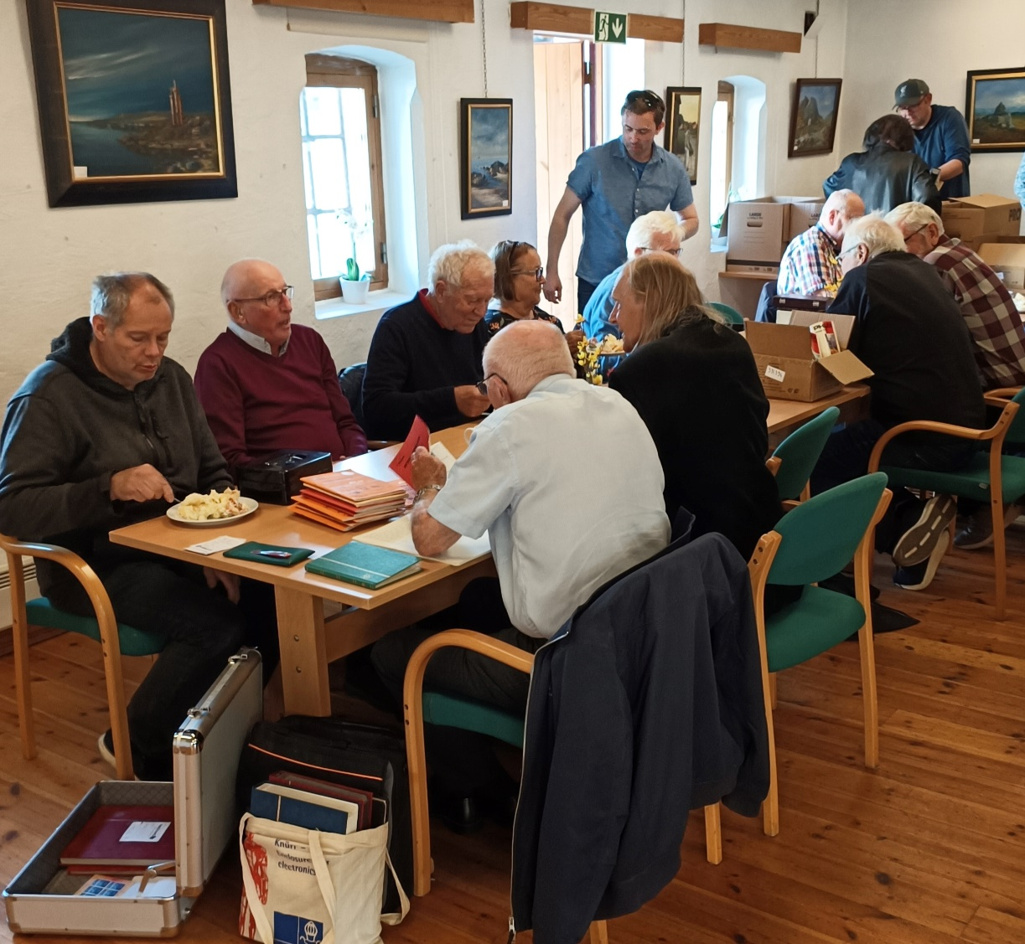
Sommeravslutning 10.6.2025 – feiring med kake og kaffe

Slide 24
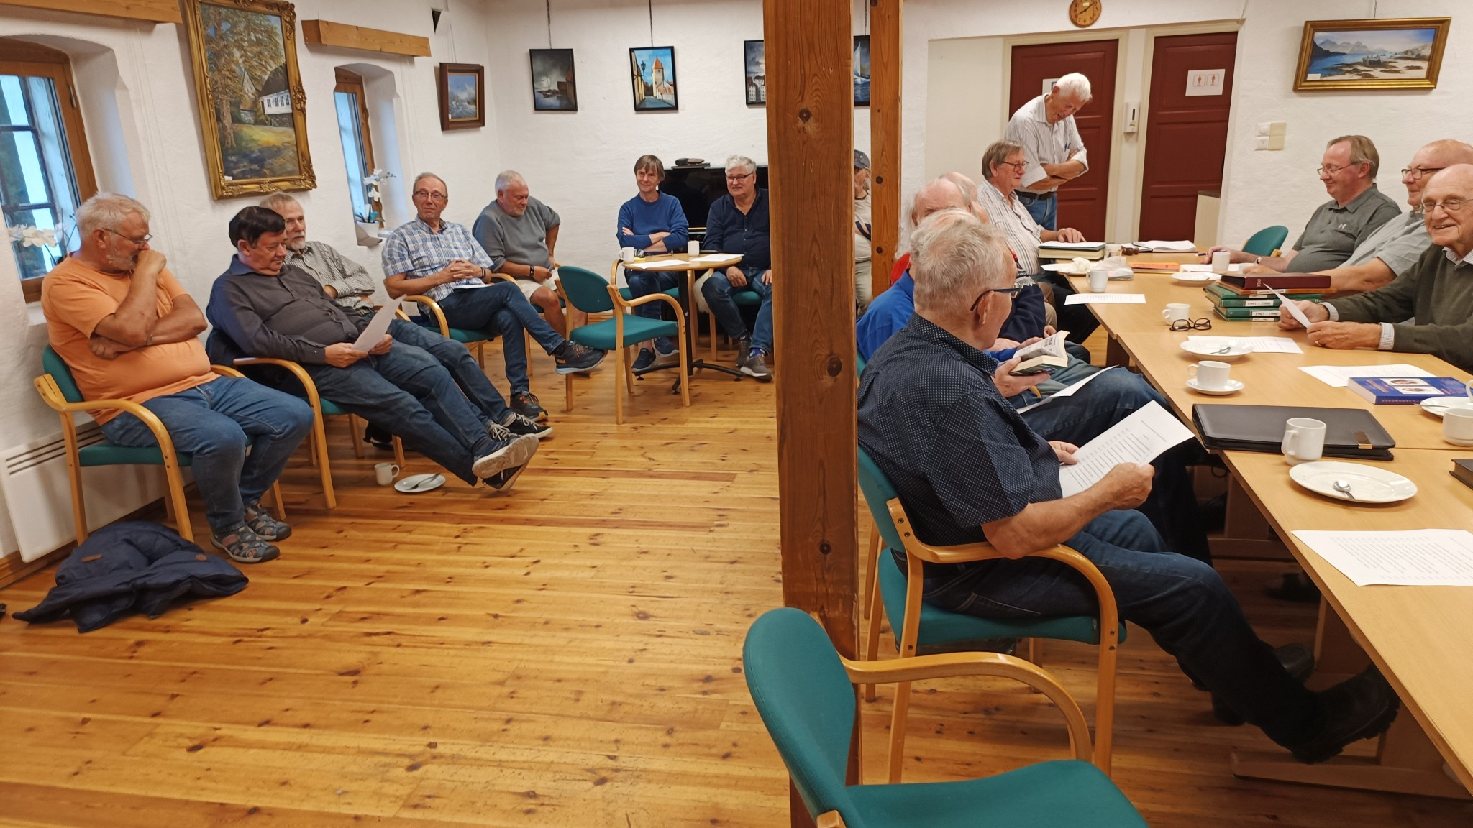
Klubbmøte 27.8.2025 – kaffe og kake og drøs om frimerker

Slide 25
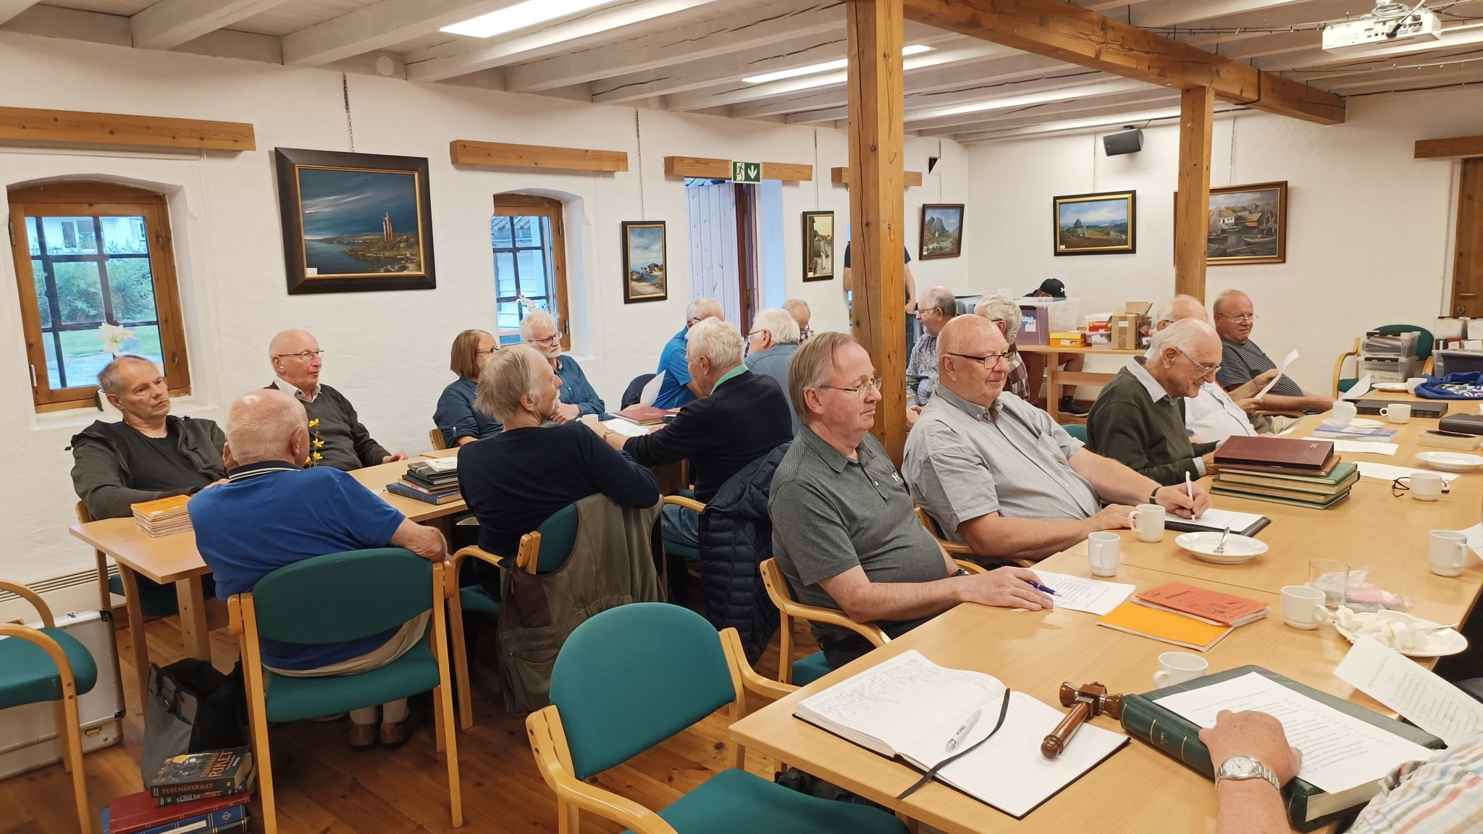
Klubbmøte 27.8.2025 – frimerker på bordet!

Slide 26

Klubbmøte 23.9.2025

Slide 27


Velkommen på våre møter

Slide 28
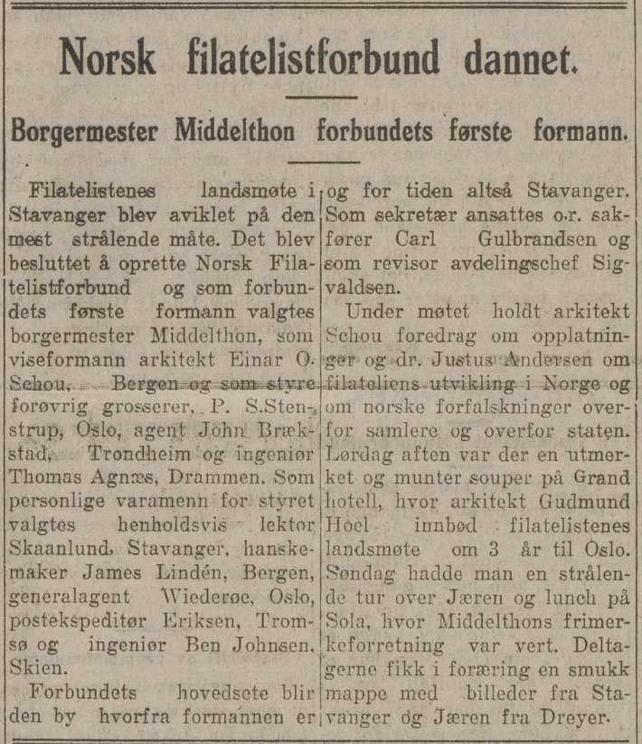
Norsk Filatelistforbund
Norsk Filatelistforbund ble stiftet i Stavanger 13.6.1931
Møtet ble holdt i utstillingsbygningen i Bjergsted
Borgermester Middelthon fra Stavanger ble valgt til første formann

Slide 29
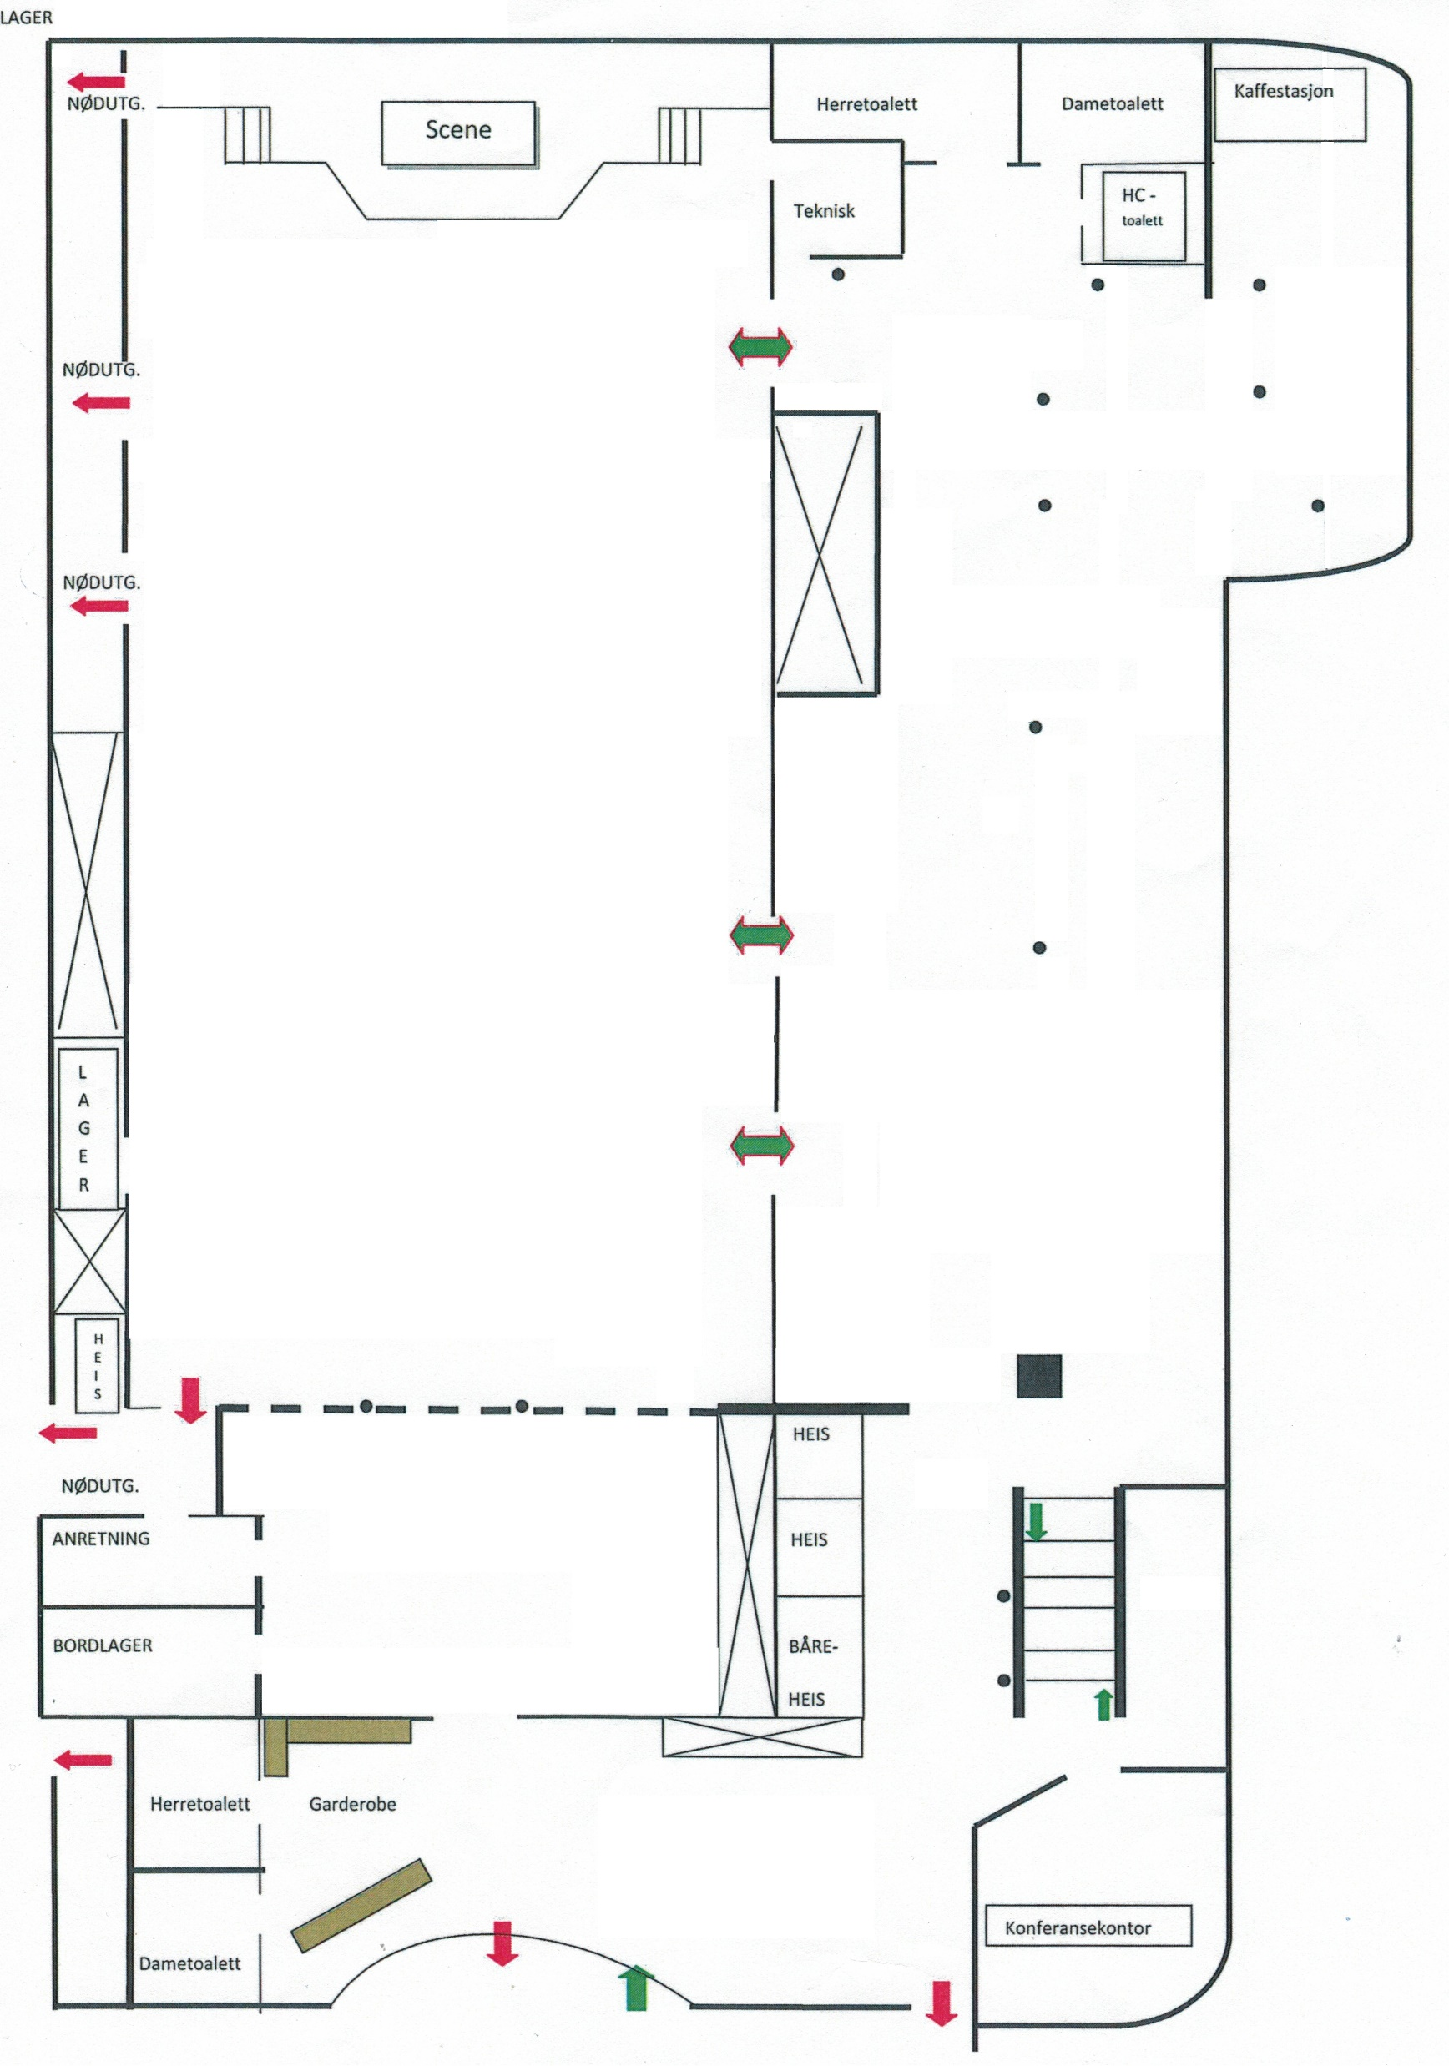






11
SFK 100 Clarion Hotel Stavanger
Utstillingen er i første etasje (underetasjen). Inngang fra hotellets lobby eller fra St. Olavs gt
Informasjons- og salgsbord
1. Stavanger Filatelist-Klub
2. Iddisklubben Norway Brand
3. Landsforeningen for Norske Motivsamlere
4. Norsk Skipsposthistorisk Forening
5. Norsk Jernbanepostforening
6. Royal Philatelic Society London
7. Stein Høibø
8. Bjørn Ommundsen
9. Bj. William Børresen
10. Arne Myrvang
Handlerstands
11. Norstamps / GiBud AS
12. Skanfil
14. Corinphila Auktionen AG
15. Bill Barrell Ltd
001
7
6
5
4
12
3
8
2
14
9
15
1
10
Litteratur og ærespriser
370
Lager
Fra hotell-lobbyen
St. Olavs gate

Slide 30

Våre samarbeidspartnere

Slide 31
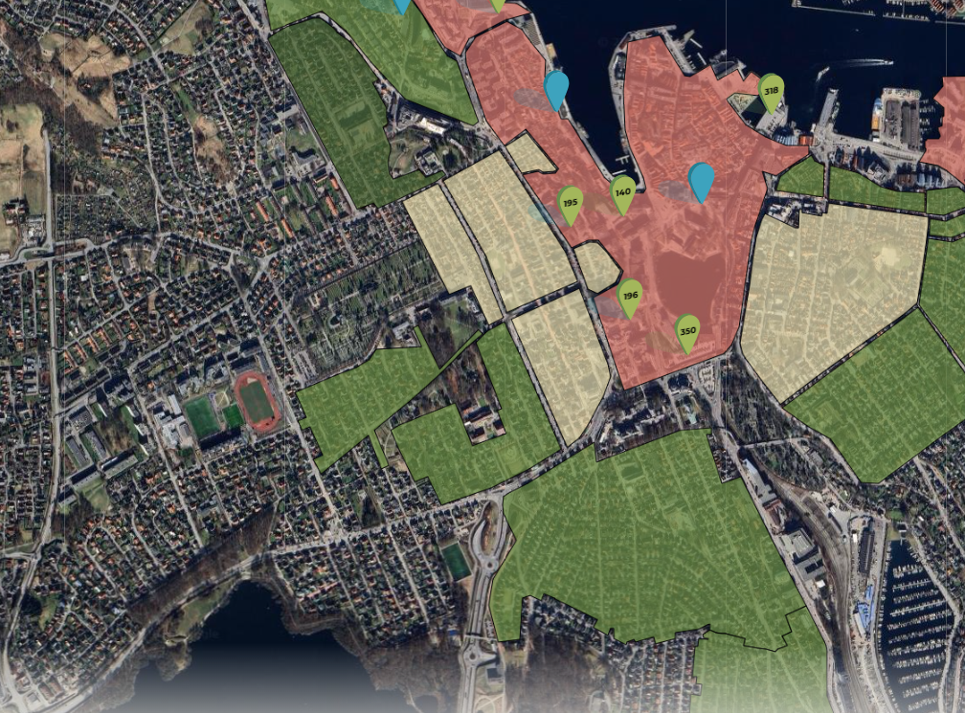
SFK 100 Parkering
De fargede feltene er bolig- soneparkering med parkeringsrestriksjoner.
Utenom er det gratis parkering der det ikke er skiltet med annet.
1. Utstillingen er i Clarion Hotel Stavanger
2. St. Olav parkeringshus og
3. Jernbanen park.hus 07 – 00: Kr. 35,- / time 00 – 07: Kr. 18,- / time Maks døgnpris: Kr. 300,- (per sammenhengende enkeltparkering)
4. Gratis parkering i øvre deler av Alexander Kiellands gate og Brønngata
5. Parkeringsplass mellom Eiganes gravlund og Stavanger stadion, gratis inntil 2 døgn.
4
1
2
5
3
4

Slide 32
Program fredag 3. oktober, tema Stavanger 900 år
9-18 Utstillingen er åpen. Klubbens informasjonsstand har salg av egne produkter, utstillingsstempler
9-14 Norstamps/GiBud visning for auksjon (på standen i utstillingshallen)
11 Offisiell åpning av SFK 100 v/ varaordfører Henrik Halleland (foajéen utenfor hallen)
12- Kaféen The Social i andre etasje er åpen og selger kaffe, drikkevarer og snacks
13-13:30 Presentasjon av Corinphila: The Øistein Bøe Collection som selges hos Corinphila 24.-29. november (Møterom Inspirasjon i tredje etasje på hotellet)
14-14:30 Samlerglede, foredrag / presentasjon v/ tidligere ambassadør Øyvind Nordsletten (Møterom Inspirasjon i 3. etasje)
15-18 Norstamps/GiBud auksjon (Møterom Inspirasjon i tredje etasje på hotellet)
19- Vi møtes på Norsk Grafisk Museum / Iddis Café & Brasserie (billetter i SFKs stand)

Slide 33
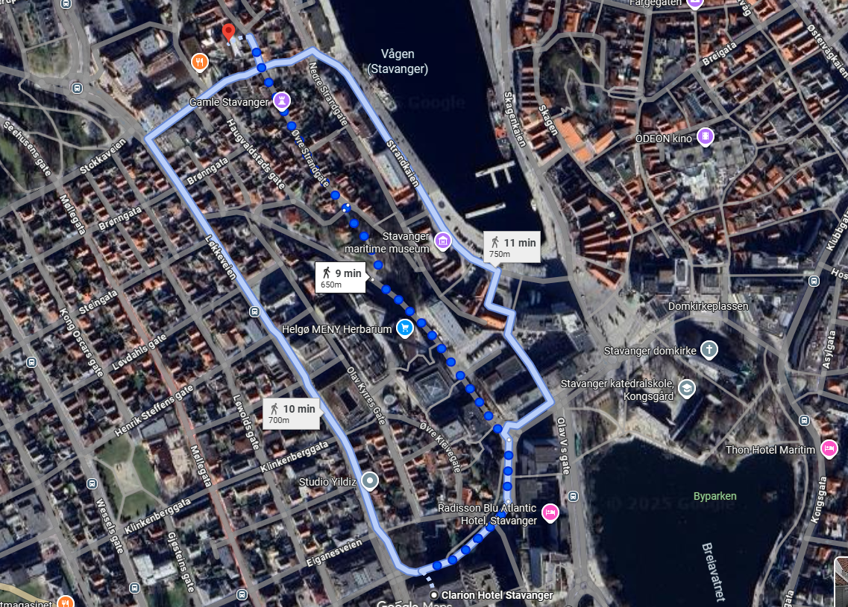
Sosialt fredag kveld fra kl. 19
Trykking av posthorn-frimerke demonstreres på Norsk Grafisk Museum, Øvre Strandgate 88 i Gamle Stavanger
Etterfulgt av omvisning med middag (fantastisk god tapas) på Iddis Café & Brasserie
Det er 9 minutter å gå fra utstillingen
Få billetter igjen – kontakt SFK sin stand

Slide 34
Program lørdag 4. oktober, tema Samlerglede og Frimerkets Dag
10-17 Utstillingen er åpen. Posten utgir nye frimerker Kringkasting 100 år og Kjæledyr / husdyr. Klubbens informasjonsstand har salg av egne produkter, utstillingsstempler og nye frimerker lørdag
12- Kaféen The Social i andre etasje er åpen og selger kaffe, drikkevarer og snacks
13 Årsmøte i «Norsk Skipsposthistorisk Forening» (Møterom Inspirasjon i tredje etasje)
13:30 Åpent møte i Norsk Skipsposthistorisk Forening (Møterom Inspirasjon i tredje etasje)
Kort presentasjon av «Norsk Skipsposthistorisk Forening» Innlegg av Oddvar Leander Olsen: «Skipspost fra handelsflåten og marinen 1943-1945».
14 Åpent møte i Landsforeningen for Norske Motivsamlere (i tredje etasje på hotellet)
Føredrag av Arne Eriksen Ein frimerkesamlar i Esperantoland (i tredje etasje på hotellet)
15-15:30 Premieutdeling til og med vermeil / forgylt sølvmedalje (foajéen utenfor utstillingshallen)
19- Festmiddag med premieutdeling (billetter i SFKs stand)

Slide 35

Omvisning i Stavanger Domkirke lørdag 12-13
Einar Sanstøl er guide
Møt foran Domkirken
75 kr inngangspenger for de som ikke er bosatt i Rogaland

Slide 36
Palmarès – festmiddag med premieutdeling
I tredje etasje på hotellet
Forrett: Skogsoppsuppe
Hovedrett: Lammecarré
Dessert: Baked Alaska
Velkomstdrink og to glass vin / øl / mineralvann til maten er inkludert
Premieutdeling stor vermeil, gullmedaljer og ærespriser
Få billetter igjen – kontakt SFK sin stand

Slide 37
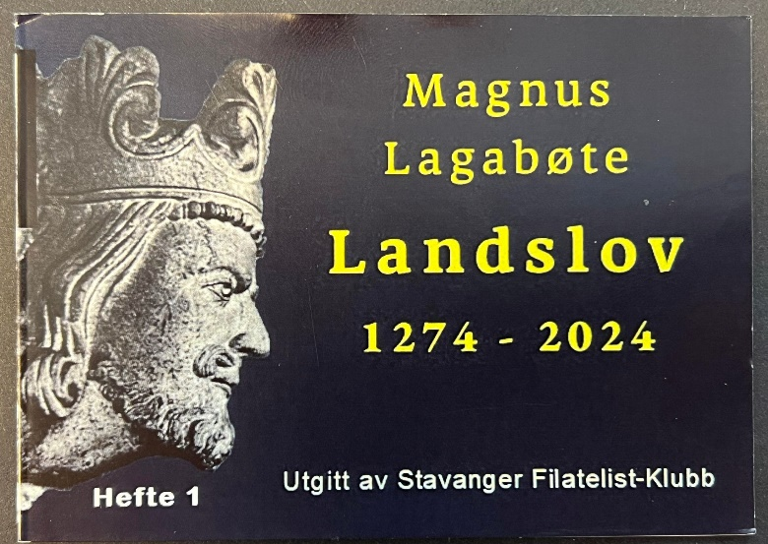
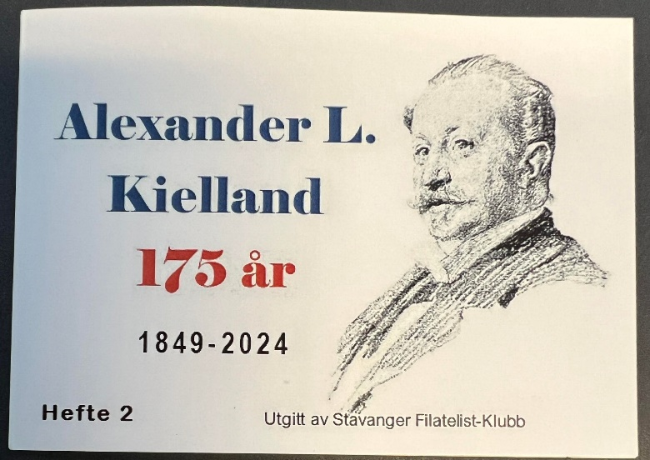
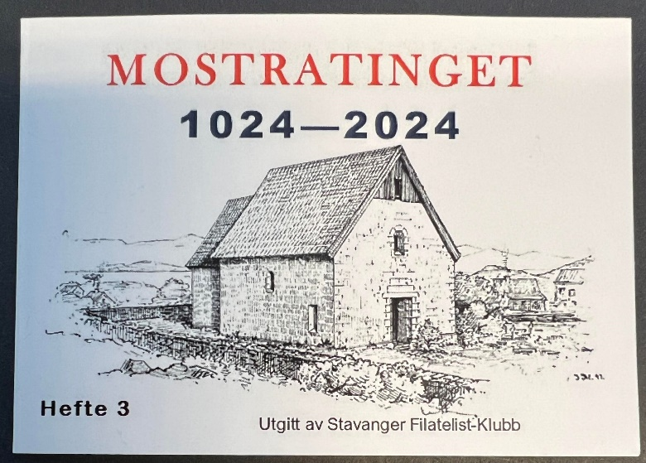


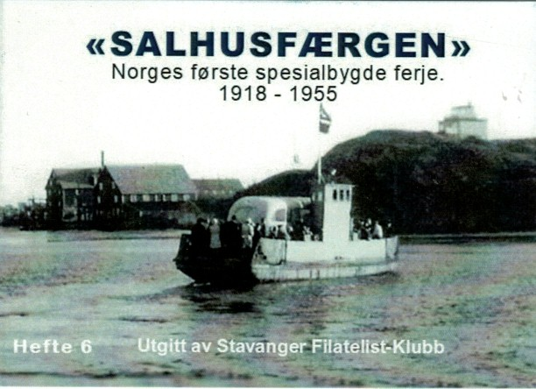
Hefter med personlige frimerker – til salgs i klubbens stand

Slide 38





Mange stempler! – kontakt SFK sin stand
Vi har også vanlig datostempel 4004 STAVANGER

Slide 39

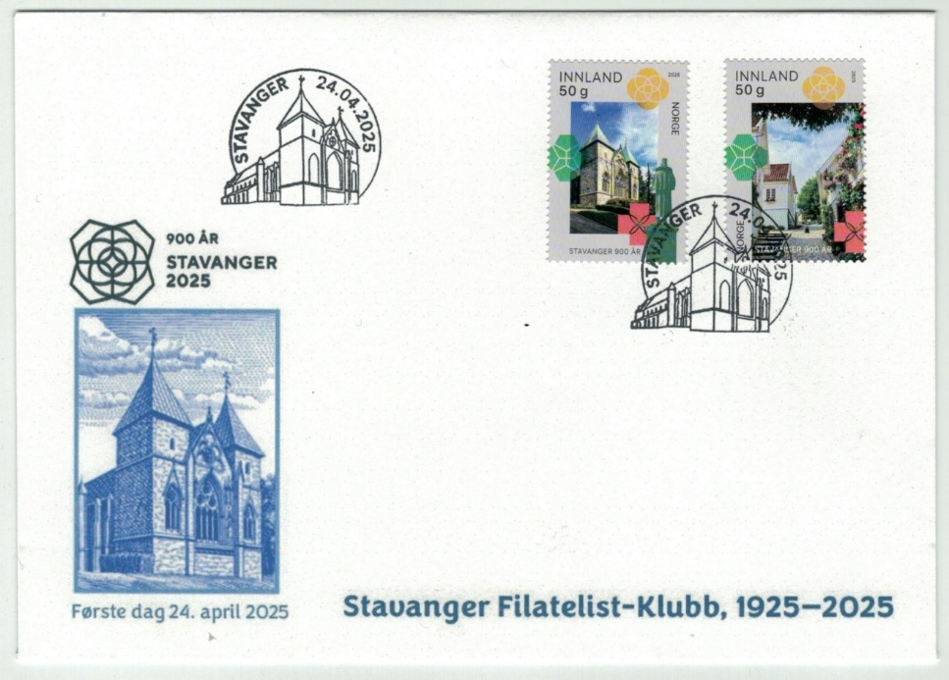

Stavanger 900 år – førstedagsbrev
Dessverre
utsolgt
Til salgs i klubbens stand

Slide 40
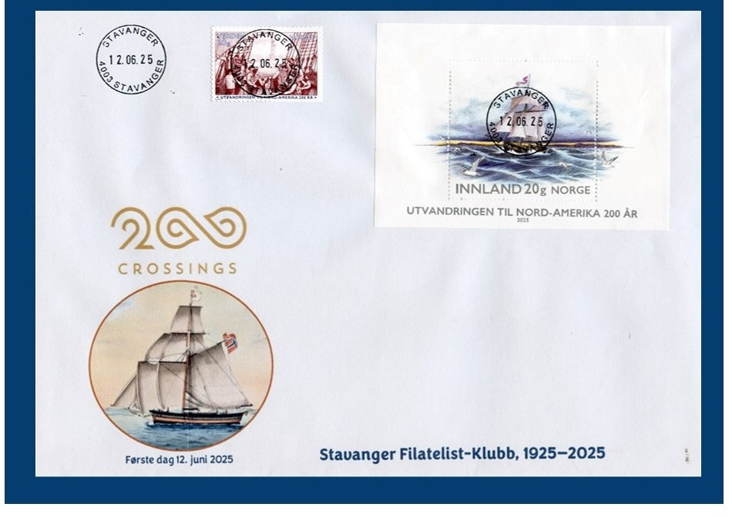
Utvandringen til Nord-Amerika 200 år – FDC – til salgs hos SFK

Slide 41
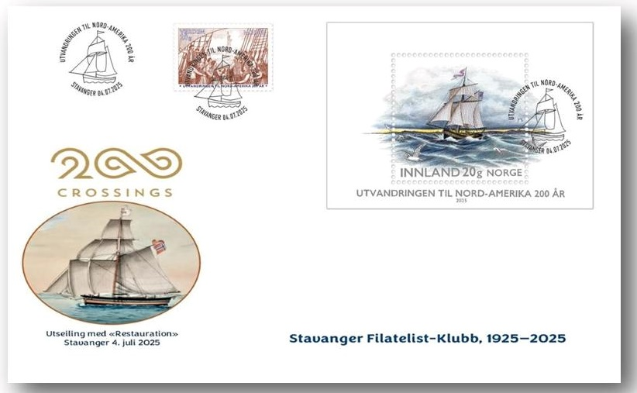
Utseilingen av nye Restauration – til salgs i klubbens stand

Slide 42

Nye frimerker lørdag – kjøp samlerprodukter i SFK-standen

Slide 43
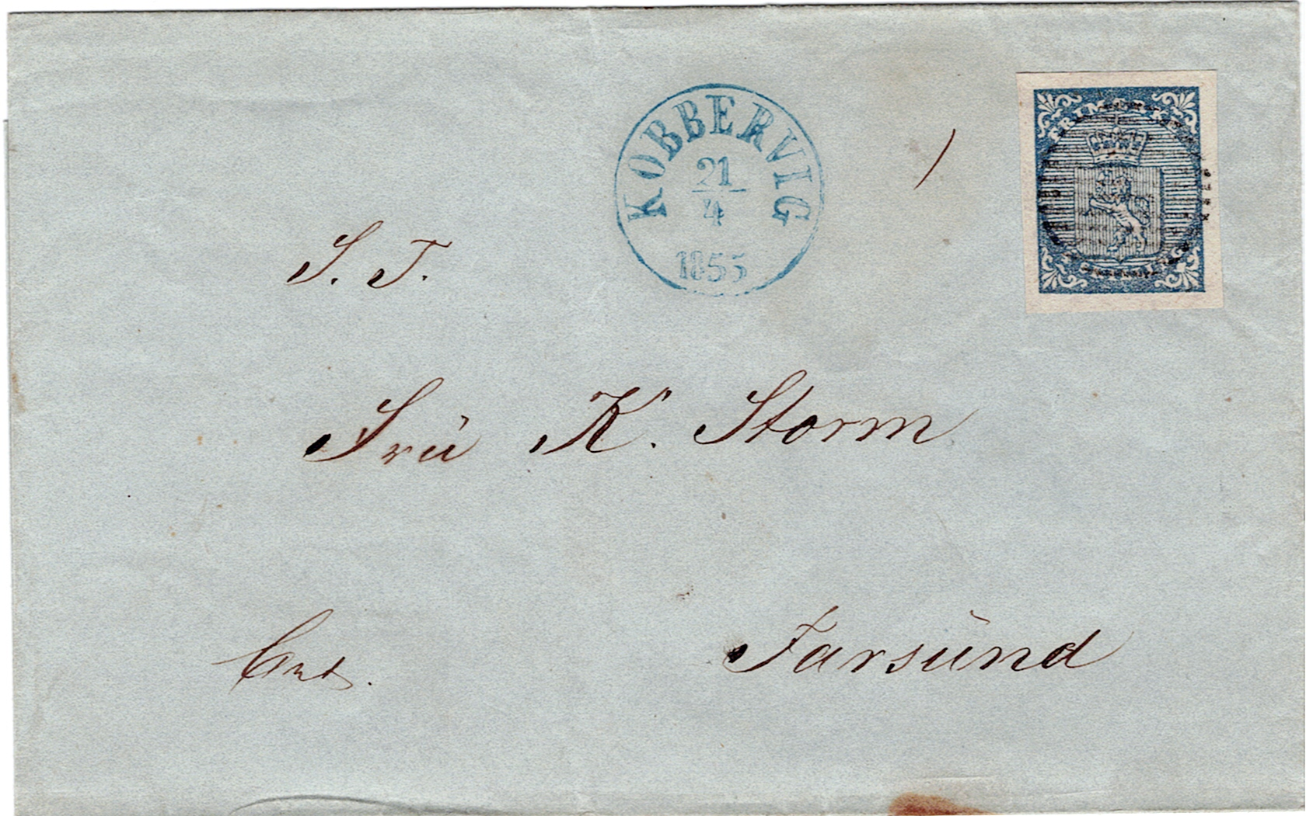
Den postale utviklingen i Nord-Rogaland og Ryfylkeområdet Geir Lunde

Slide 44
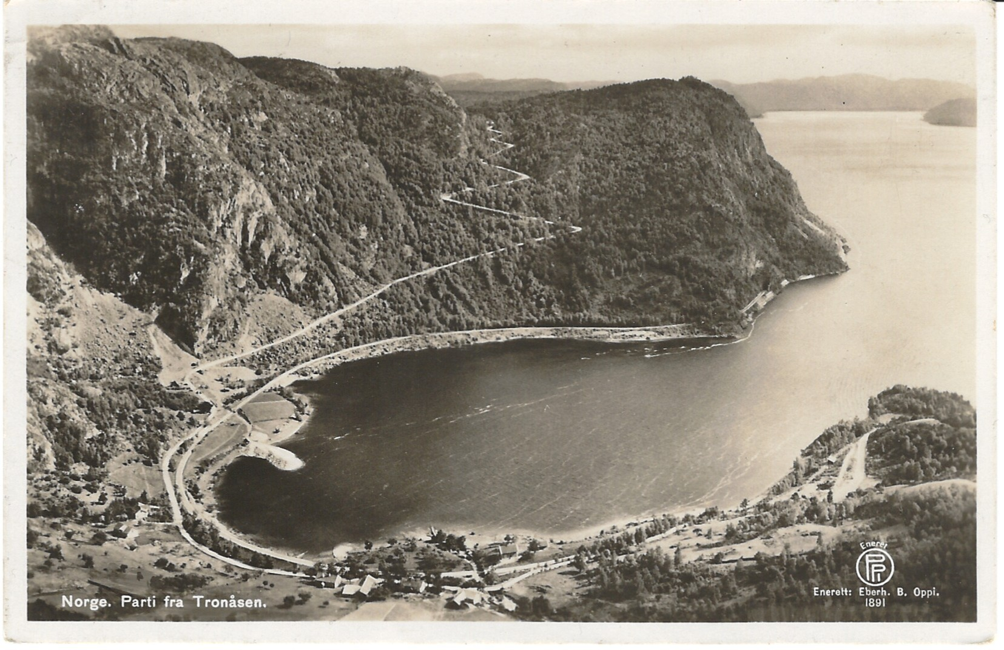
Norsk veihistorie Odd Johansen

Slide 45
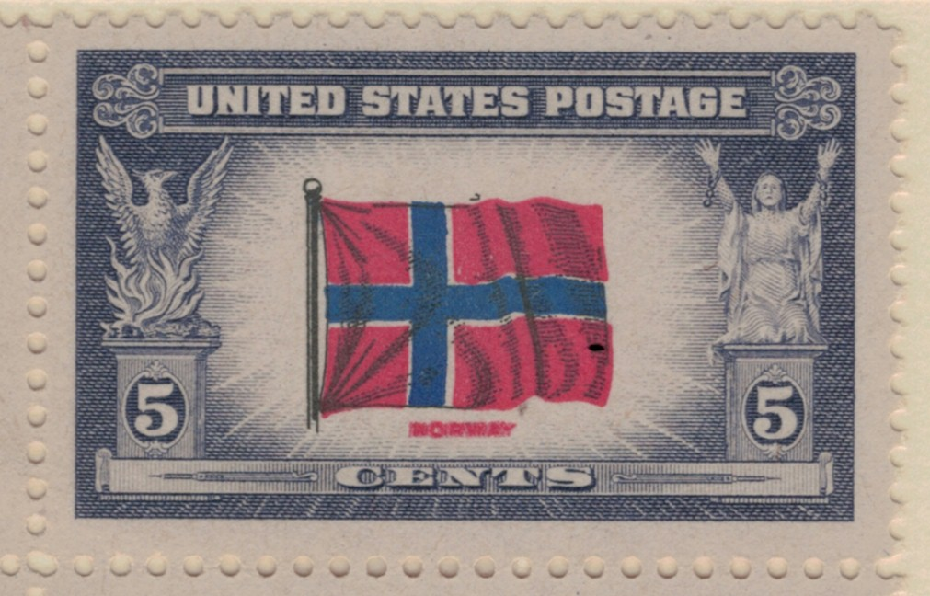
Look to Norway - the NORWAY flag stamp of the Overrun Countries series Hallvard Slettebø

Slide 46
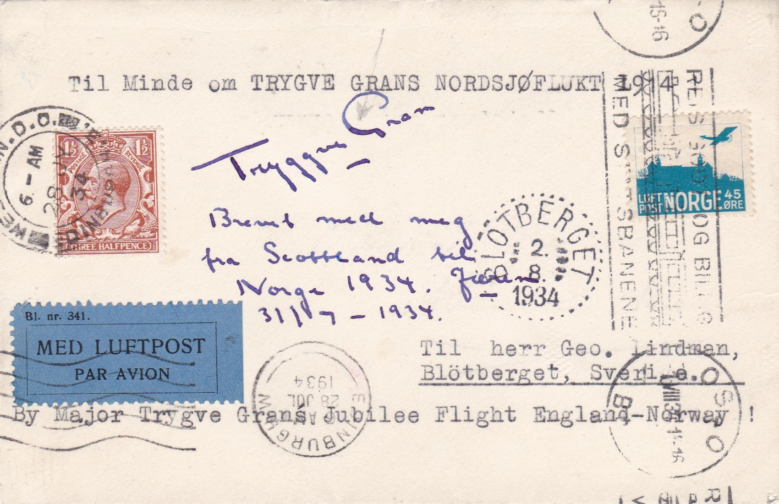
Warbirds: WW1 and the introduction of aerial warfare in Europe Henning Jarle Mathiassen

Slide 47
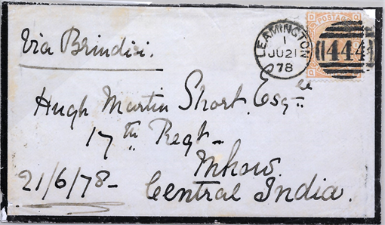
United Kingdom of Great Britain and Ireland - Mail during the Era of Queen Victoria 1840-1901 John Tidemand Jensen

Slide 48

"Från"- stemplene brukt på "Malmbanan" Terje Hjelde

Slide 49
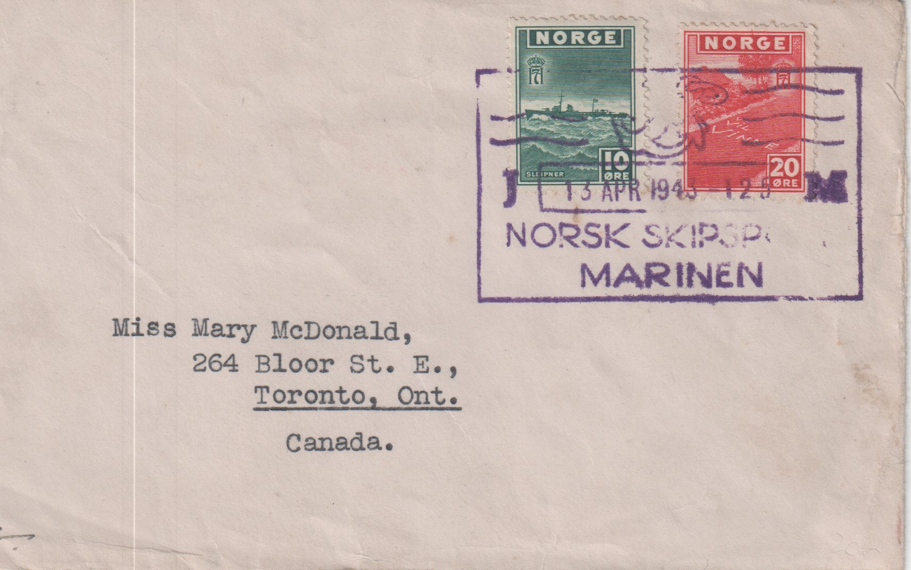
Londonmerkene Oddvar Leander Olsen

Slide 50
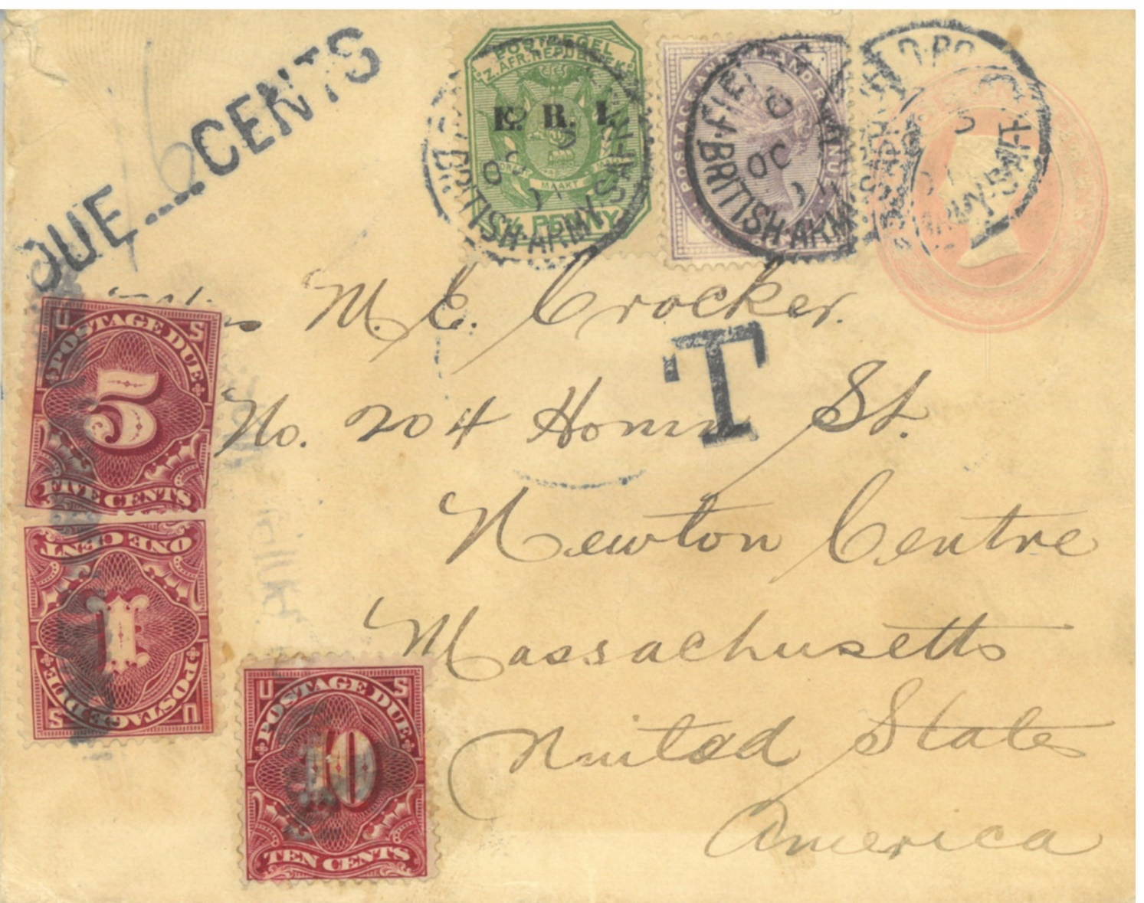
British Postal History During the Reign of Queen Victoria Anders Auberg

Slide 51
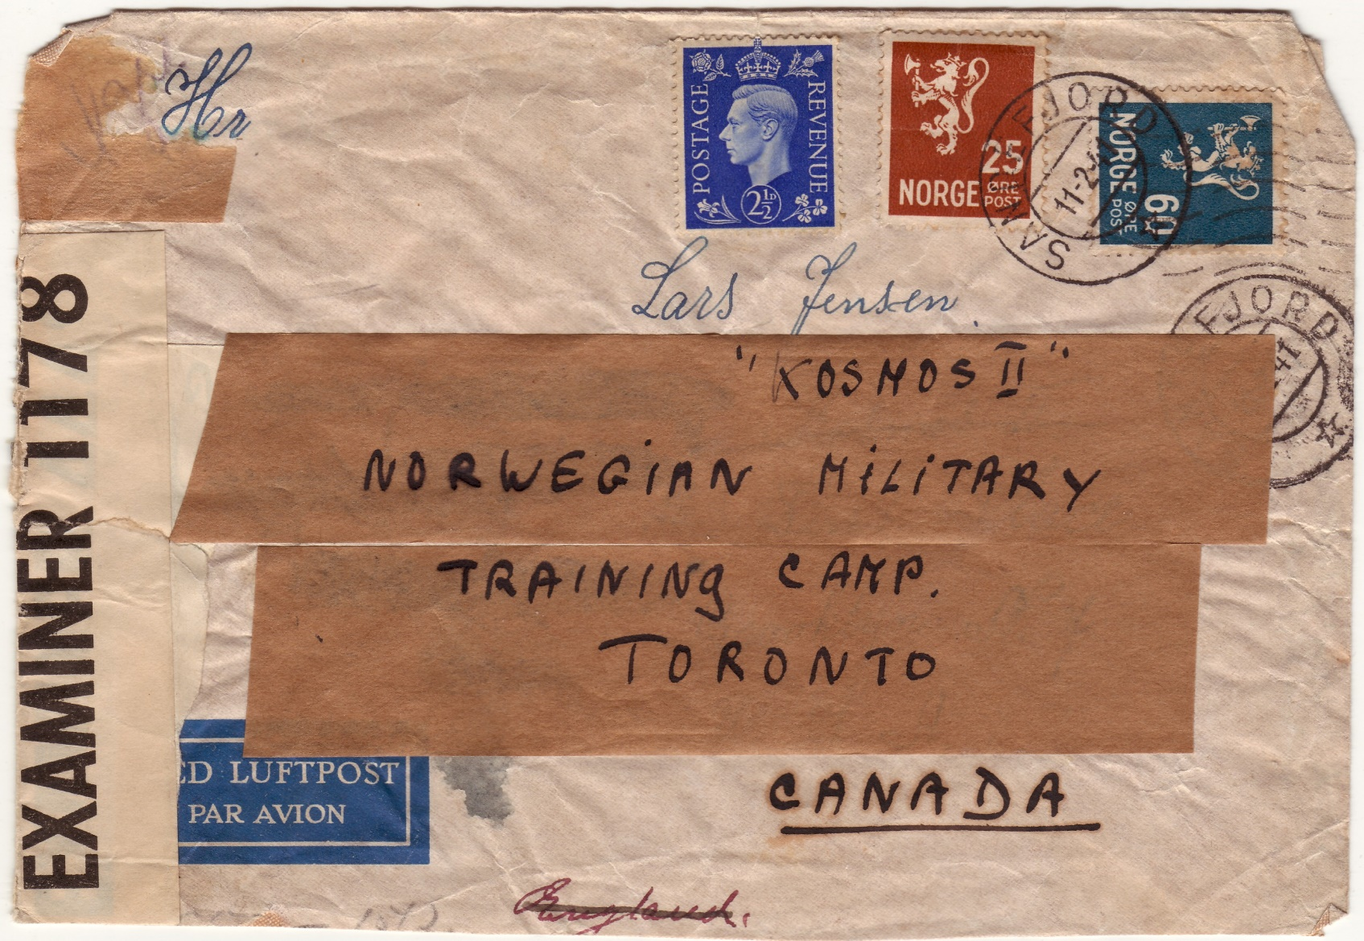
World War II / Little Norway Rolf Scharning

Slide 52
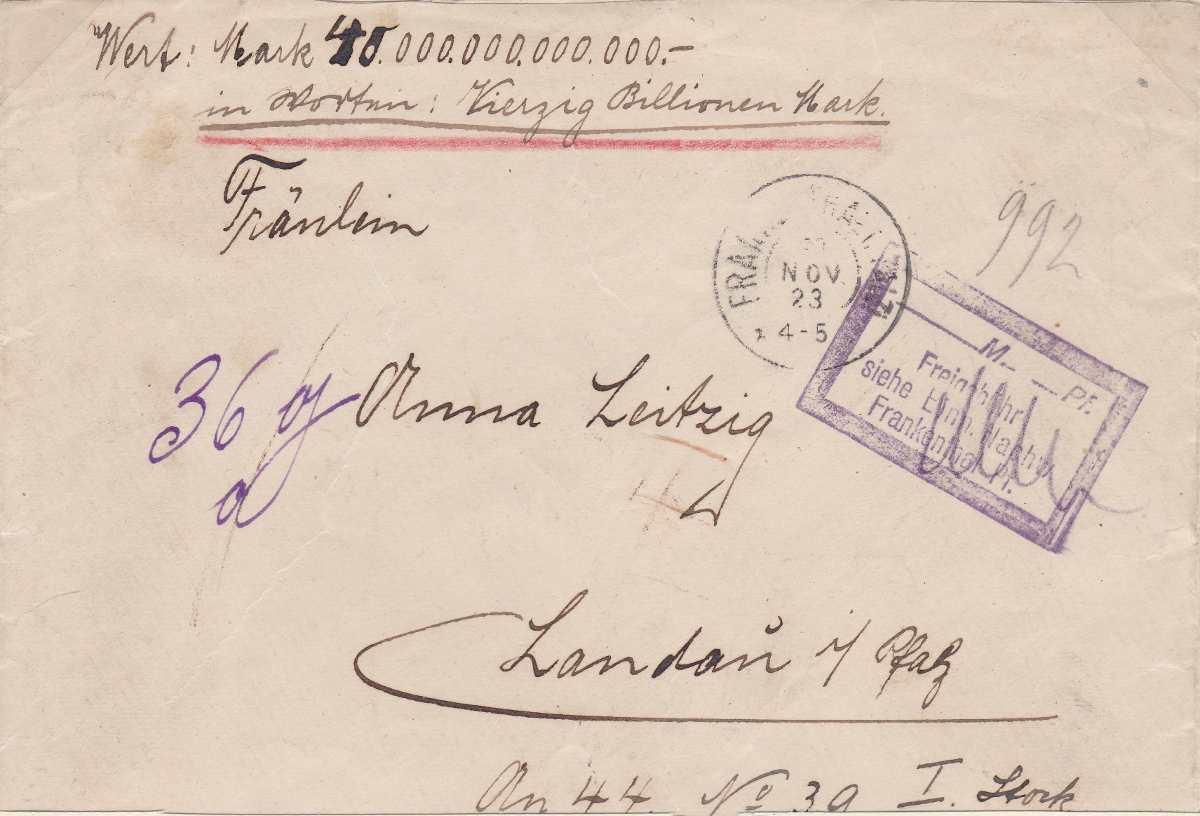
Inflasjon i Tyskland 1921-1923 Terje Kårikstad

Slide 53
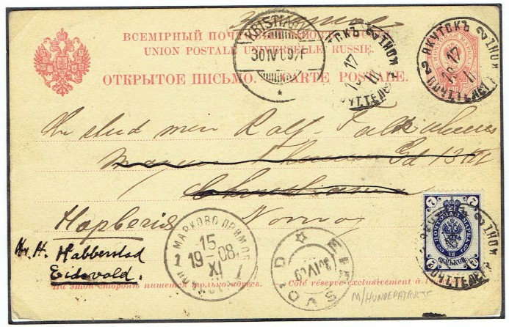
The mail between Norway and Russia 1800-1923 Paal Berg Helland

Slide 54

Mail between Norway and Australia to the end of World War II Finn Bjørke

Slide 55

Italia; republikkens etablering og første år Jon Klemetsen

Slide 56


Ein frimerkesamlar i Esperanto-land Arne Eriksen

Slide 57

Posten i Egersund – 100 år med poståpneri, postekspedisjon og postkontor Hallvard Slettebø

Slide 58

Siam / Thailand from the establishment of the Royal Siamese Postal Service Per-Arne Knudsen

Slide 59

Sotra på småformat Tore Nordvik

Slide 60

The Postal History of the City of Drammen up to 1914 Jon Olav Birkeland

Slide 61

Gold Coast Queen Victoria - stamps and usage Øistein Bøe

Slide 62

Sjøfartens utvikling Geir Aune

Slide 63

Tromsø Postal Service History up to 1910 Karl-Erik L. Olsen

Slide 64

Postbilruta mellom Bø i Telemark og Ytre Vinje Øivind Rojahn Karlsen

Slide 65

Norges Postsparebank Helge Berntsen

Slide 66

H7, frihetskampen fra London og Holocaust Lennart Andre Olsen

Slide 67

Nordjamb-75 – the 1975 World Scout Jamboree Hallvard Slettebø

Slide 68

Ørkenskipet Kamelen – det utrolige ørkendyret Torrey Seland

Slide 69
Tysk postsensur i Stavanger 1940 Atle Fossmark

Slide 70

The Red Cross during the Franco-German War 1870-71 Finn-Erling Bendixen

Slide 71

20 kasser med rammer kom tirsdag morgen

Slide 72

Dugnadsgjengen fra Stavanger FK og Sandnes FK monterer

Slide 73

Einar Sanstøl vasker rammeglass

Slide 74

Oddvar Leander Olsen monterer «Londonmerkene»

Slide 75

Flytting av hele rammerader gikk forbausende bra!

Slide 76



SFK 100 ble åpnet av varaordfører Henrik Halleland

Slide 77


Publikum ved åpningen av SFK 100

Slide 78

Fra åpningen av SFK 100
Fra venstre:
Erik Chr. Martens, leder SFK / SFK 100
Hallvard Slettebø, SFK 100 filatelistisk komité
Henrik Halleland, varaordfører i Stavanger
Øistein Bøe, president Norsk Filatelistforbund

Slide 79

Norstamps / GiBud

Slide 80

Skanfil

Slide 81

Corinphila

Slide 82

Bill Barrell Ltd.

Slide 83

Øivind Nordsletten kåserer over emnet «Samlerglede»

Slide 84

Hotellets informasjonstavle – vi dominerte helt ☺

Slide 85

Norsk grafisk museum – Iddis Café & Brasserie
Trykning av posthornfrimerke i boktrykk

Slide 86


Norsk grafisk museum – Iddis Café & Brasserie
Trykning av posthornfrimerke i boktrykk

Slide 87

Norsk Grafisk Museum – Iddis Café & Brasserie

Slide 88


Utstillingshallen

Slide 89

Litteratur var også stilt ut
Det var ett litteratureksponat i Mesterklassen – se bildet
I vanlig konkurranseklasse var det fire eksponater

Slide 90

Her kan du ikke skyte kanonkuler mellom rammeradene

Slide 91

SFK sin stand

Slide 92

Iddisklubben Norway Brand

Slide 93

Landsforeningen for Norske Motivsamlere

Slide 94

Norsk jernbanepostforening

Slide 95

Norsk skipsposthistorisk forening, Krigs- og feltpostforeningen

Slide 96

The Royal Philatelic Society London

Slide 97

AnneGunnFoto & Petter E. Pedersen

Slide 98

Det sosialiseres og diskuteres

Slide 99

Bjørn Ommundsen

Slide 100

Bj. William Børresen

Slide 101

Arne Myrvang

Slide 102

Festmiddag

Slide 103


Festmiddag – taler v/ Erik Chr. Martens og Øistein Bøe

Slide 104

Premieutdeling – Petter E. Pedersen ser fornøyd ut

Slide 105

Det var hele åtte eksponater i mesterklassen

Slide 106

Stemmene er talt i mesterklassen
Fra venstre:
Georg Størmer: The Norwegian Classics
Hans E. Blom: Great Britain-Queen Victoria. The line-engraved issues
Turid Veggeland: Bitter Pills and strong Drops

Slide 107

Turid Veggeland vant Mesterklassen

Slide 108

SFK 100 er over
Søndag klokken 14 begynte vi å ta ned eksponater
Alle eksponatene var nede kl. 16
Kl. 18 var hallen tømt
Takk til all som bidro til en fin frimerkehelg i Stavanger!

Slide 109

Stavanger Aftenblad 9.10.2025

Slide 110

Nå kan vi slappe av:

